Slide 1
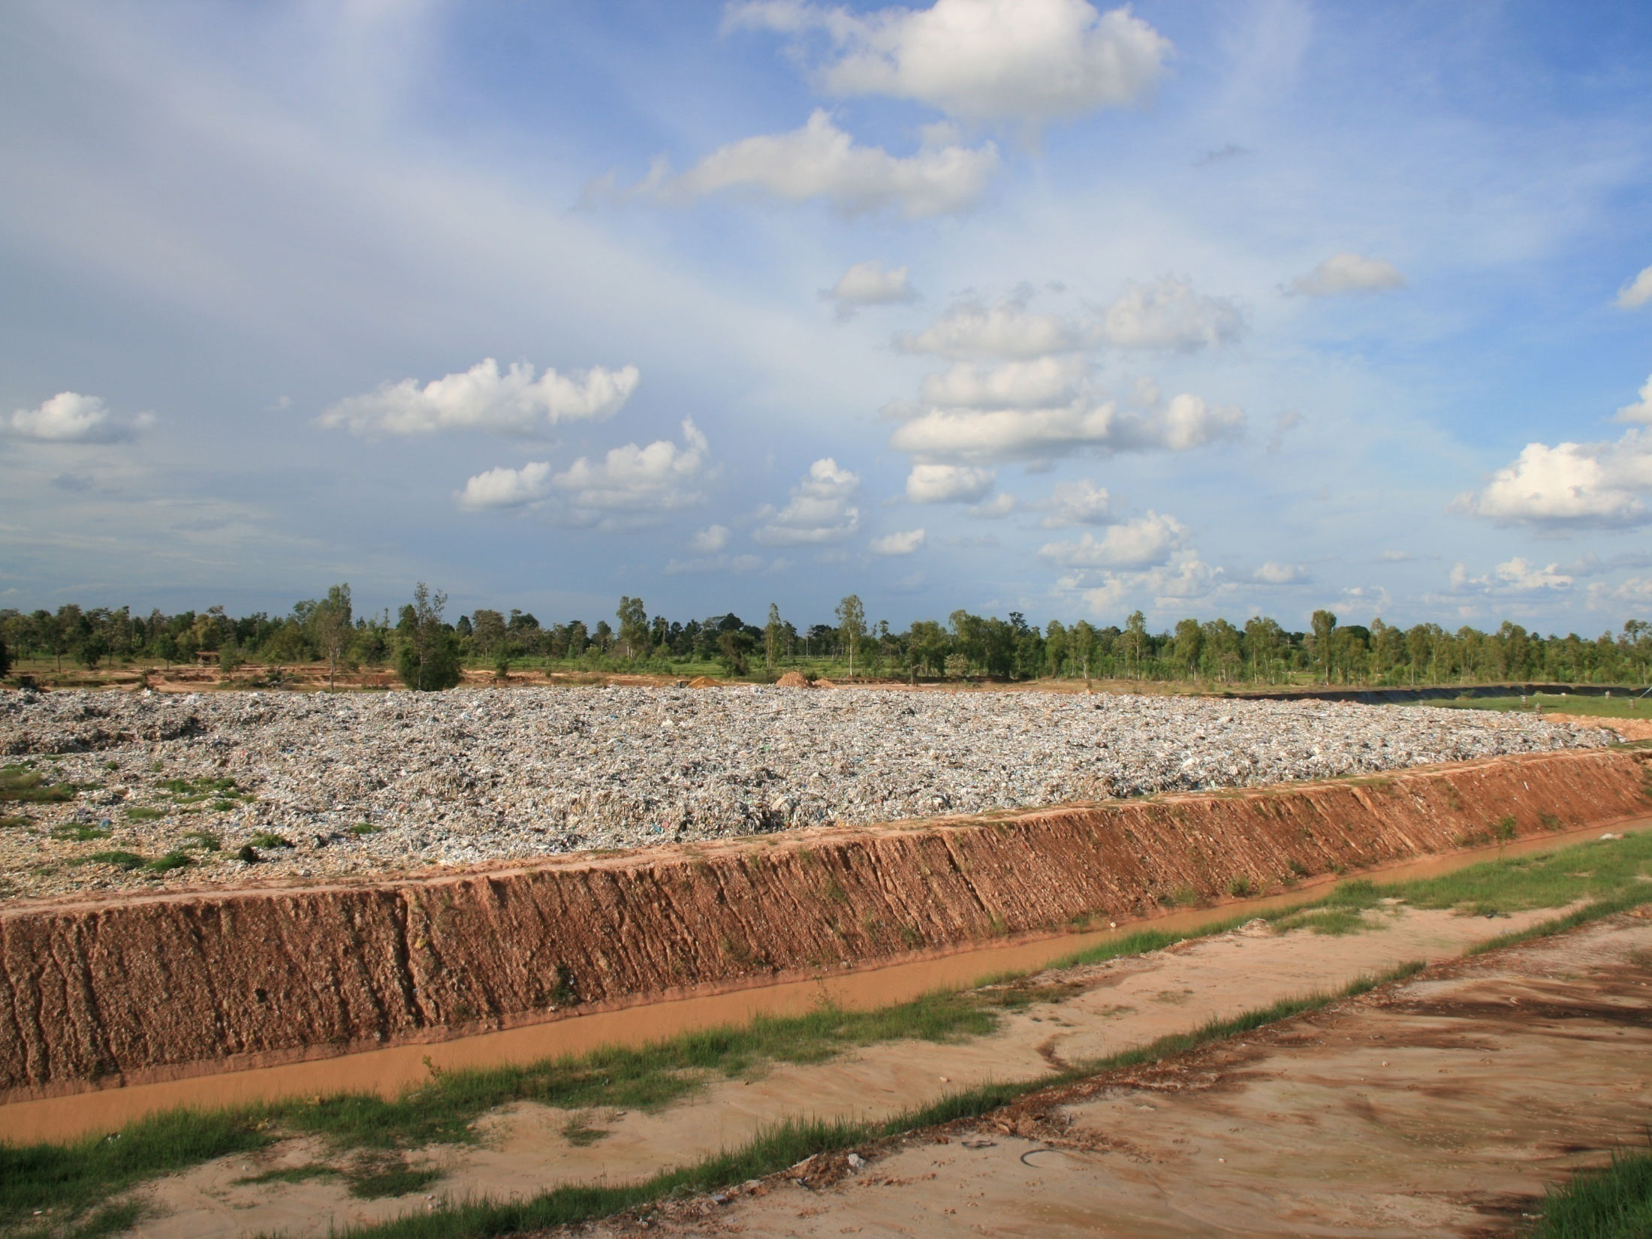
เทคโนโลยีการฝังกลบขยะมูลฝอยชุมชน
โดย
  รองศาสตราจารย์ ดร. ธเรศ ศรีสถิตย์
  ภาควิชาวิศวกรรมสิ่งแวดล้อม คณะวิศวกรรมศาสตร์
  จุฬาลงกรณ์มหาวิทยาลัย
  E-mail : thares.s@chula.ac.th

Slide 2


หัวข้อ
นิยาม
การคัดเลือกสถานที่สำหรับฝังกลบขยะมูลฝอย
ประเภทของการฝังกลบอย่างถูกหลักสุขาภิบาล
การออกแบบและก่อสร้างสถานที่กำจัดขยะ มูลฝอยชุมชนโดยการฝังกลบ
การควบคุมขยะมูลฝอยให้อยู่ในบริเวณที่ทำการฝังกลบ
การป้องกันไฟไหม้ (Fire Prevention)

Slide 3

1. นิยาม

Slide 4
การฝังกลบอย่างถูกหลักสุขาภิบาล (Sanitary Landfill) หมายถึง การทำลายขยะมูลฝอยในหลุมหรือพื้นที่ที่เตรียมไว้โดยการบดอัดขยะมูลฝอยด้วยเครื่องจักรกล เพื่อให้ขยะมูลฝอยยุบตัวและมีความหนาแน่นมากขึ้นแล้วทำการปิดทับด้วยวัสดุถมกลบ เช่น ดินที่อยู่ในบริเวณใกล้เคียง หรือมีการใช้พลาสติกปิดคลุม มีระบบกันซึมที่ก้นหลุมเพื่อป้องกันน้ำชะขยะมูลฝอยไหลออกไปสู่น้ำใต้ดิน มีระบบรวบรวมน้ำชะขยะมูลฝอยไปบำบัด มีระบบระบายก๊าซที่เกิดจากการย่อยสลายของสารอินทรีย์และมีการตรวจสอบการรั่วซึมของหลุมฝังกลบ มีระบบการติดตามตรวจสอบสิ่งแวดล้อม เป็นต้น

Slide 5
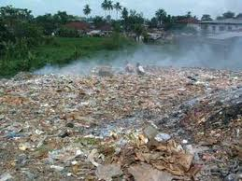
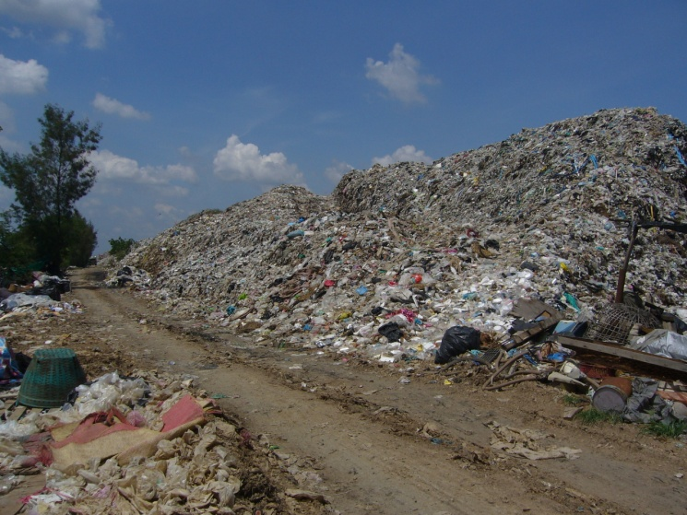
นิยามของกรมควบคุมมลพิษ (จากเอกสารประกอบรายละเอียด
สมรรถนะที่ 5 การประเมินสมรรถนะการดำเนินงานฝังกลบมูลฝอย)
การเทกอง (Uncontrolled หรือ Open Dump) เป็นรูปแบบการเทกองมูลฝอยบนพื้นที่โดยไม่มีการควบคุมหรือมีการควบคุมบ้าง มีการคุ้ย มูลฝอย และไม่มีมาตรการใด ๆ ที่ใช้ในการควบคุมการระบายหรือการปลดปล่อยสารมลพิษและสารปนเปื้อนออกจากสถานที่กำจัดมูลฝอยออกสู่สิ่งแวดล้อม รวมทั้งไม่มีมาตรการอย่างเป็นระบบที่จะรองรับการดำเนินงานฝังกลบมูลฝอย

Slide 6
การเทกองที่มีการควบคุม (Controlled Dump) เป็นรูปแบบการเทกองที่มีการควบคุมปริมาณมูลฝอยที่เข้าสู่พื้นที่ รวมถึงมีการบดอัดและกลบทับมูลฝอยบางครั้ง อย่างไรก็ตามรูปแบบการกำจัดประเภทนี้จะไม่จำเป็นต้องมีโครงสร้างพื้นฐานวิศวกรรมที่จำเป็น แต่จะใช้มาตรการดำเนินงานด้านวิศวกรรมที่จำเป็นที่ใช้ในการควบคุมการระบายหรือปลดปล่อยสารปนเปื้อนจากสถานที่กำจัดมูลฝอยออกสู่สิ่งแวดล้อมที่เหมาะสม

Slide 7
การฝังกลบมูลฝอยเชิงวิศวกรรม (Engineered landfill) เป็นรูปแบบกำจัดมูลฝอยที่มีโครงสร้างพื้นฐานที่จำเป็น มีการติดตั้งระบบกันซึมในบริเวณบ่อฝังกลบมูลฝอย มีการดำเนินงานต่าง ๆ ในการจัดการมูลฝอยเพื่อให้การฝังกลบเป็นไปตามหลักวิศวกรรมและไม่ส่งผลกระทบสิ่งแวดล้อม อาทิ การจดบันทึกปริมาณมูลฝอยที่เข้าสู่พื้นที่ การควบคุมการจัดวางเซลล์ การควบคุมขนาดหน้างานฝังกลบให้เหมาะสม การบดอัดและกลบทับมูลฝอยเป็นระยะ ระบบบำบัดและป้องกันการปนเปื้อนมลพิษที่เกิดขึ้นออกสู่สิ่งแวดล้อม และการติดตามตรวจสอบคุณภาพสิ่งแวดล้อม

Slide 8
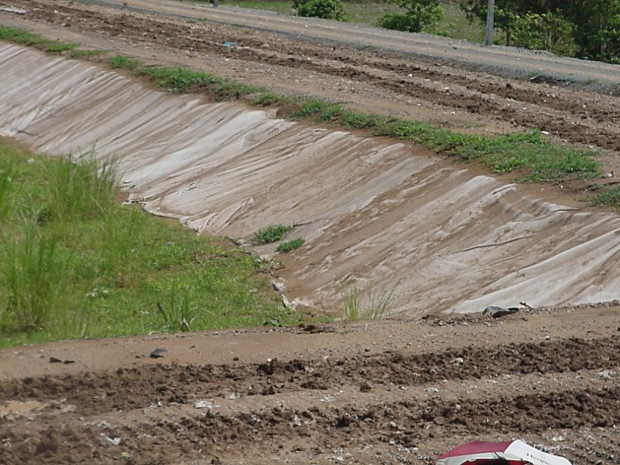
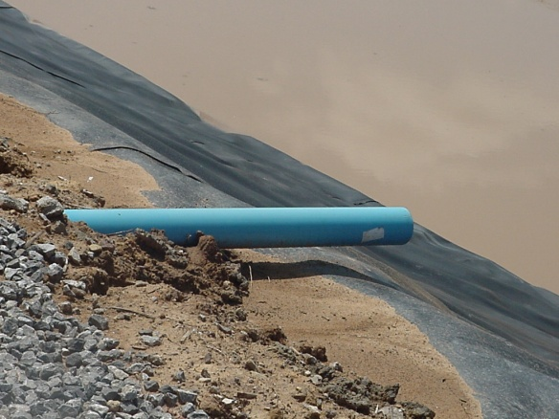
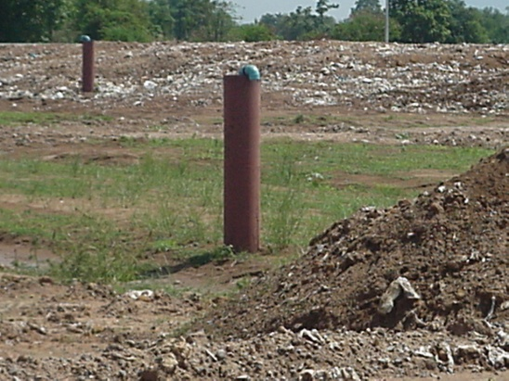
การฝังกลบมูลฝอยอย่างถูกหลักสุขาภิบาล (Sanitary Landfill) เป็นรูปแบบการฝังกลบมูลฝอยที่มีการคำนึงถึงการดำเนินงานตามหลักเกณฑ์ทางวิศวกรรมและผลกระทบที่อาจจะเกิดขึ้นในด้านสุขอนามัยและความปลอดภัย ตั้งแต่ การคัดเลือกพื้นที่ที่เหมาะสม การออกแบบและมีระบบโครงสร้างพื้นฐานในสถานที่ มีการติดตั้งระบบกันซึมที่ถูกต้องและได้รับมาตรฐานตามหลักวิศวกรรม มีการดำเนินงานต่าง ๆ ในการจัดการมูลฝอยเพื่อให้การฝังกลบเป็นไปตามหลักวิศวกรรมและไม่ส่งผลกระทบสิ่งแวดล้อม อาทิ การจดบันทึกปริมาณมูลฝอยที่เข้าสู่พื้นที่ การควบคุมการจัดวางเซลล์ การป้องกันมิให้ของเสียอันตรายชุมชนเข้ามากำจัดในบริเวณการจัดการก๊าซจากบ่อฝังกลบอย่างถูกสุขลักษณะ การควบคุมขนาดหน้างานฝังกลบให้เหมาะสม การบดอัดและกลบทับมูลฝอยเป็นรายวัน การป้องกันและจัดการกับเหตุฉุกเฉิน ระบบบำบัดและป้องกันการปนเปื้อนมลพิษที่เกิดขึ้นออกสู่สิ่งแวดล้อม และการติดตามตรวจสอบคุณภาพสิ่งแวดล้อม

Slide 9

2. การคัดเลือกสถานที่ สำหรับฝังกลบขยะมูลฝอย

Slide 10
2.1 ปัญหาของสถานที่ฝังกลบขยะมูลฝอย
ปัญหาของสถานที่ฝังกลบขยะมูลฝอยมาจากการต่อต้านจากชุมชนที่อยู่ใกล้เคียงหลุมฝังกลบ
- NIMBY Syndrome (Not in My Back Yard)
- BANANA (Build Absolutely Nothing Anywhere Near Anyone)
- NOPE (Not on Planet Earth)

Slide 11
2.2 การคัดเลือกสถานที่ฝังกลบขยะมูลฝอย (Site Selection)
สำหรับในประเทศไทย ได้มีประกาศกรมควบคุมมลพิษ เรื่อง หลักเกณฑ์ในการคัดเลือกพื้นที่ตั้งสถานที่ฝังกลบกากของเสีย (พ.ศ.2552) สามารถดูรายละเอียดได้จาก http://infofile.pcd.go.th/law/Notify_waste_02.pdf?CFID=8531533&CFTOKEN=71799298

Slide 12

3. ประเภทของการฝังกลบ อย่างถูกหลักสุขาภิบาล

Slide 13
การฝังกลบแบบกองวางบนพื้นดินที่ไม่ได้มีการขุดดินเดิมลงไป ทั้งนี้เพราะอิทธิพลของน้ำใต้ดินอยู่ใกล้พื้นดิน ดังนั้นวิธีการฝังกลบแบบนี้จึงต้องทำคันดินล้อมรอบเป็นหลุมที่วางอยู่บนดินและมีการป้องกันน้ำชะขยะมูลฝอยไหลออกจากหลุมดินไปกระทบต่อสิ่งแวดล้อม
หลุมฝังกลบขยะมูลฝอยที่กลบบนพื้นดินเดิมโดยไม่มีการขุดดินลงไป

Slide 14
การฝังกลบในหลุมดินที่ทำการขุดลงไปในดินที่ระดับความลึกที่ต้องการ วิธีนี้สามารถทำได้เมื่อลักษณะของน้ำใต้ดินไม่มีอิทธิพลต่อก้นหลุมหรือการซึมเข้ามาในหลุม
หลุมฝังกลบขยะมูลฝอยที่ฝังลงในดิน

Slide 15
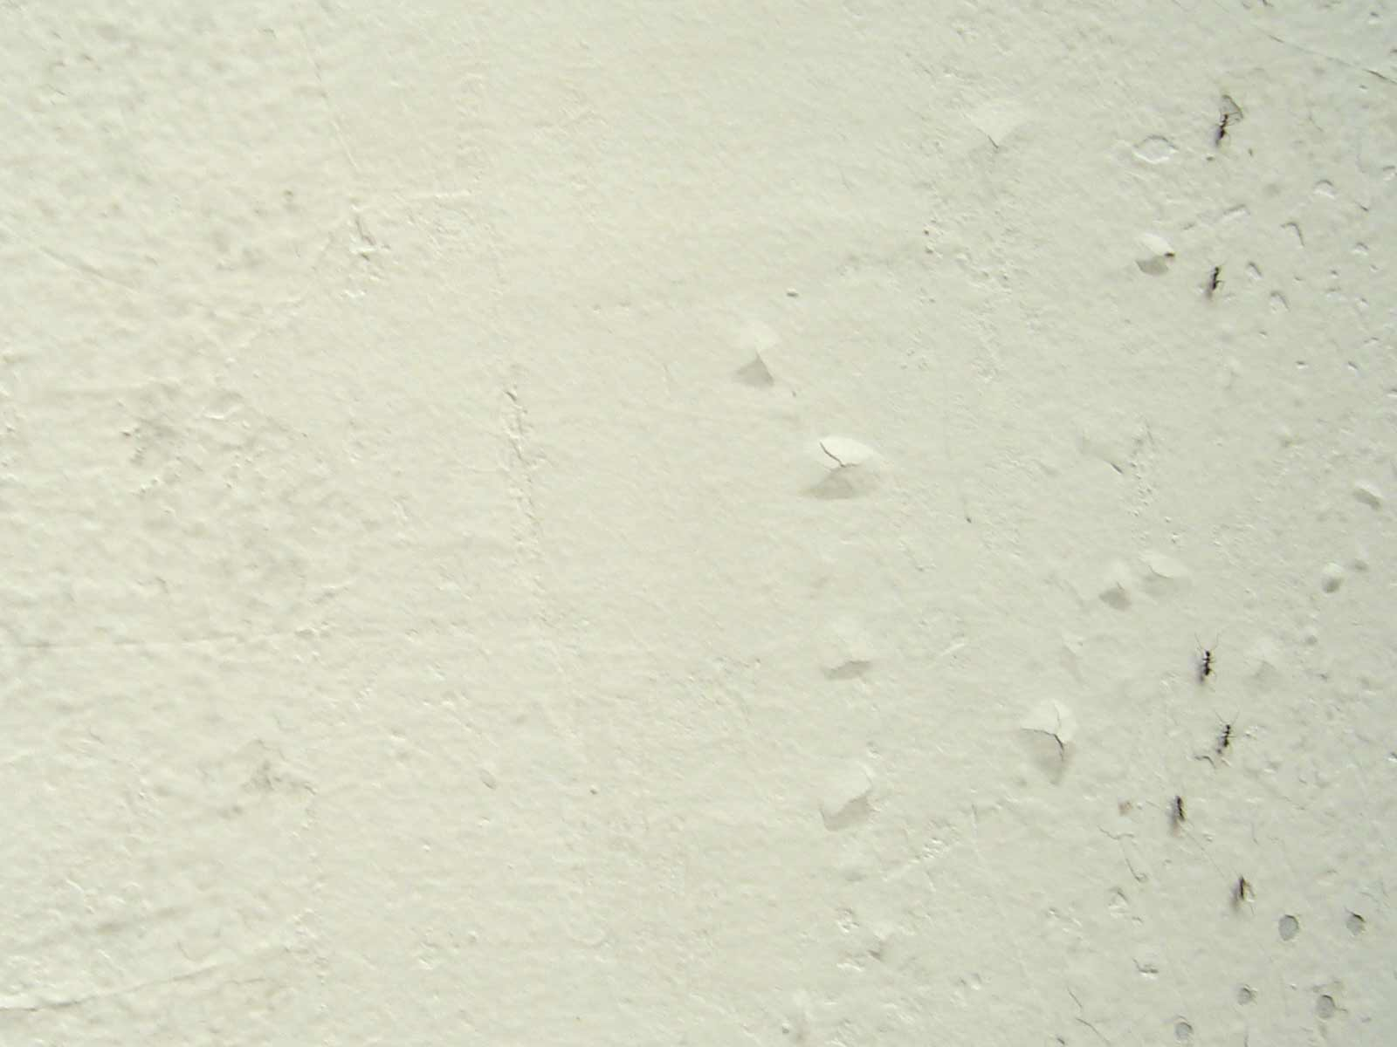
4. การออกแบบระบบกำจัดขยะมูลฝอยชุมชนโดยการฝังกลบ

Slide 16
หัวข้อ
  ระบบกันซึม (Liner System or Sealing Work)
  ระบบรวบรวมน้ำชะขยะมูลฝอย (Leachate Collection System)
  คันดิน (Berm)
  การระบายน้ำผิวดิน (Surface Water Drainage)
  การกลบทับขยะมูลฝอย (Landfill Cover)
  ระบบระบายก๊าซจากหลุมฝังกลบ (Gas Venting System)
  สิ่งอำนวยความสะดวกอื่นๆ (Site Facilities)
  การปิดดำเนินการฝังกลบ (Landfill Site Closure)

Slide 17
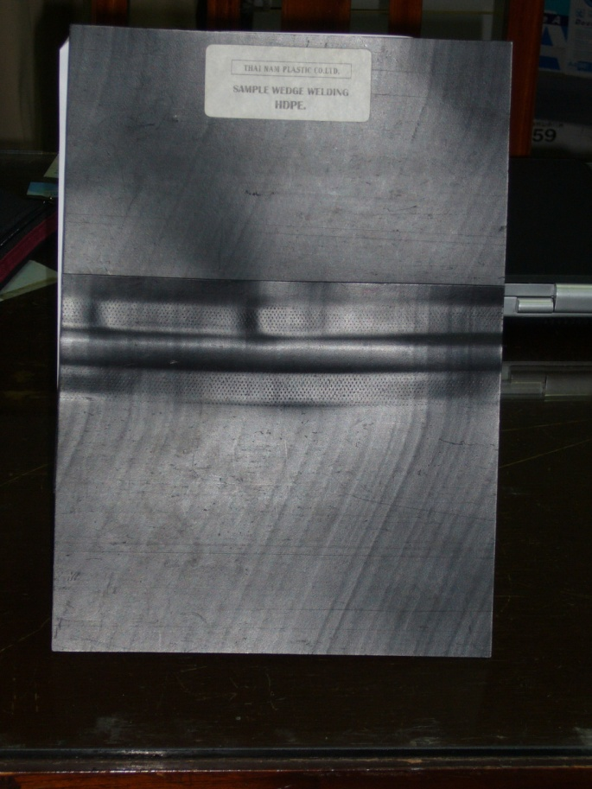
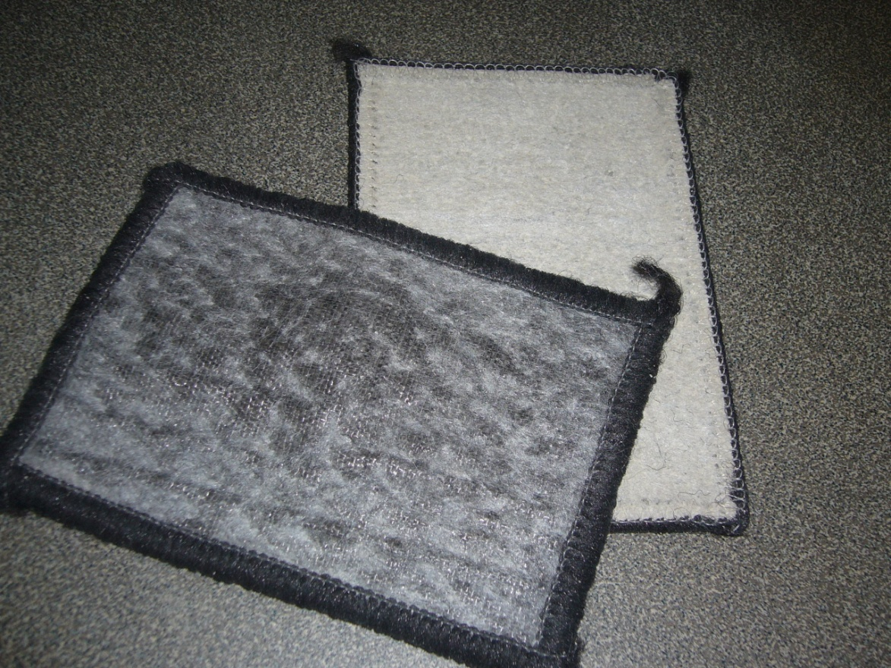
4.1 ระบบกันซึม (Liner System or Sealing Work)
4.1.1 วัสดุกันซึม (Liner Material)
วัตถุประสงค์ เพื่อป้องกันไม่ให้น้ำชะขยะมูลฝอยไหลออกไปสู่สิ่งแวดล้อม โดยเฉพาะการปนเปื้อนกับน้ำใต้ดิน

Slide 18
ดินเหนียว (Clay) มีค่าอัตราการซึมผ่านของน้ำประมาณ 1 x 10⁻⁷ ซม./วินาที
แผ่นพลาสติก HDPE เป็นแผ่นพลาสติกที่มีความหนาประมาณ 0.5-2.0 มิลลิเมตร มีอัตราการซึมผ่านของน้ำ 1x10⁻¹² ซม./วินาที
ดินเหนียวสังเคราะห์ (Geosynthetic Clay Liner : GCL) เป็นการนำแร่ Montmorillonite หรือแร่กาลีไนท์หรือที่มีชื่อทางการค้าว่า Bentonite มาใช้ทำหน้าที่กันซึม มีอัตราการซึมผ่านของน้ำมีค่าประมาณ 1x10⁻⁹ ซม./วินาที

Slide 19
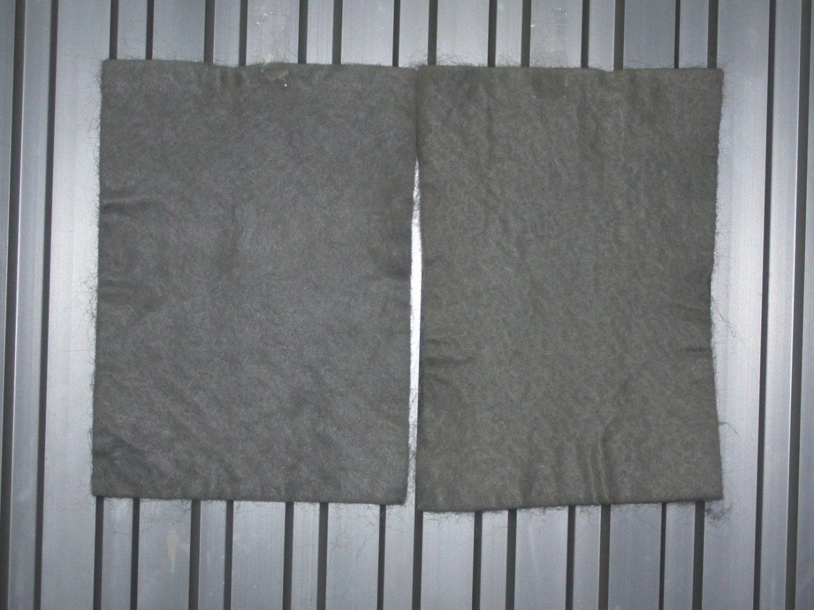
นอกจากนี้ยังมี “วัสดุป้องกันการฉีกขาด (Geotextile) ”

Slide 20
การปูก้นหลุมที่ใช้ GCL แผ่นพลาสติก HDPE และแผ่นใยสังเคราะห์

Slide 21
4.1.2 ประเภทของชั้นกันซึม (Liner Types)
1) การปูกันซึมชั้นเดียว (Single liner)
การใช้ดินเหนียวปูกันซึมเพียงอย่างเดียว (Native clay soil)
การปูก้นหลุมด้วยดินเหนียวชั้นเดียว

Slide 22
การปูกันซึมโดยใช้แผ่นพลาสติกร่วมด้วย (Composite liner)
การปูก้นหลุมโดยใช้พลาสติกร่วมกับดินเหนียว

Slide 23
2) การปูกันซึมสองชั้น (Double composite liners)
ขยะมูลฝอยบดอัด
ดินทราย
แผ่น Geotextile
ดินเหนียวบดอัดแน่น
แผ่นพลาสติก HDPE
ดินทราย
แผ่น Geotextile
ดินเหนียวบดอัดแน่น
แผ่นพลาสติก HDPE
ดินเดิมบดอัดแน่น

Slide 24
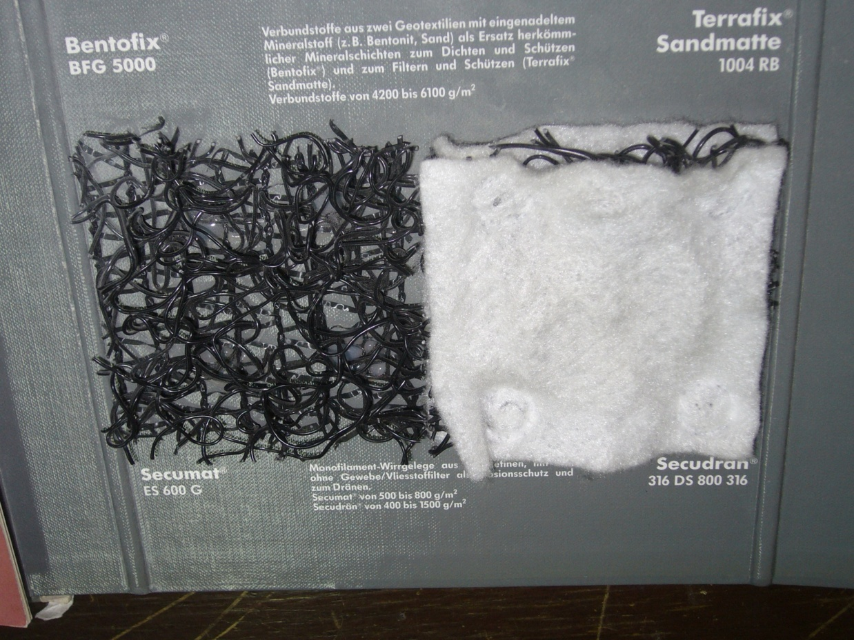
3) วัสดุรวบรวมน้ำชะขยะมูลฝอย เป็นวัสดุที่ใส่เข้ามาเพื่อเป็นชั้นรวบรวมน้ำชะขยะมูลฝอยที่จะไหลเข้าไปสู่ท่อรับน้ำชะขยะมูลฝอย ได้แก่
ทราย ความหนา 30 ซม.
Geonet หรือ Drainage เป็นเส้นใยพลาสติกที่ขดกัน พันกันคล้ายฝอยขัดหม้อ เป็นชั้นหนาประมาณ 0.5-5 ซม.
Geonet

Slide 25
4.1.3 ทางเลือกของชั้นกันซึม (Liner Alternative)
1) ทางเลือกที่ 1
การปูก้นหลุมแบบที่ 1

Slide 26
2) ทางเลือกที่ 2
Geotextile
แผ่นพลาสติก HDPE หนา 1.5 มิลลิเมตร
การปูก้นหลุมแบบที่ 2

Slide 27
3) ทางเลือกที่ 3
Geotextile
แผ่นพลาสติก HDPE หนา 1.5 มิลลิเมตร
การปูก้นหลุมแบบที่ 3

Slide 28
4) ทางเลือกที่ 4
Geonet หนา 10 ซม.
Geotextile
แผ่นพลาสติก HDPE หนา 1.5 มิลลิเมตร
การปูก้นหลุมแบบที่ 4

Slide 29
5) ทางเลือกที่ 5
Geotextile
แผ่นพลาสติก HDPE หนา 1.5 มม.
การปูก้นหลุมแบบที่ 5

Slide 30
4.2 ระบบรวบรวมน้ำชะขยะมูลฝอย (Leachate Collection System)
วัตถุประสงค์ เพื่อรวบรวมน้ำชะขยะมูลฝอยออกจากหลุมฝังกลบแล้วนำไปบำบัดก่อนระบายออกสู่สภาพแวดล้อม
แนวท่อรวบรวมน้ำชะขยะมูลฝอย

Slide 31
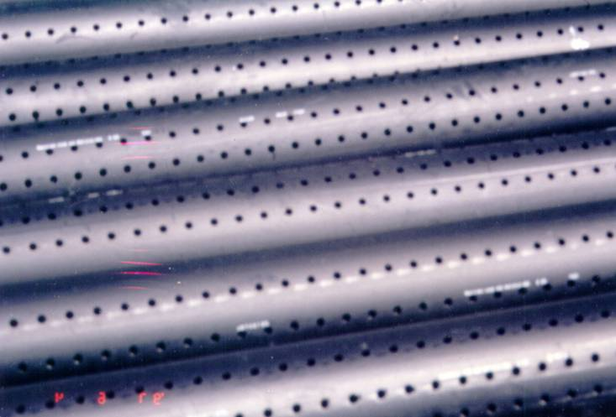
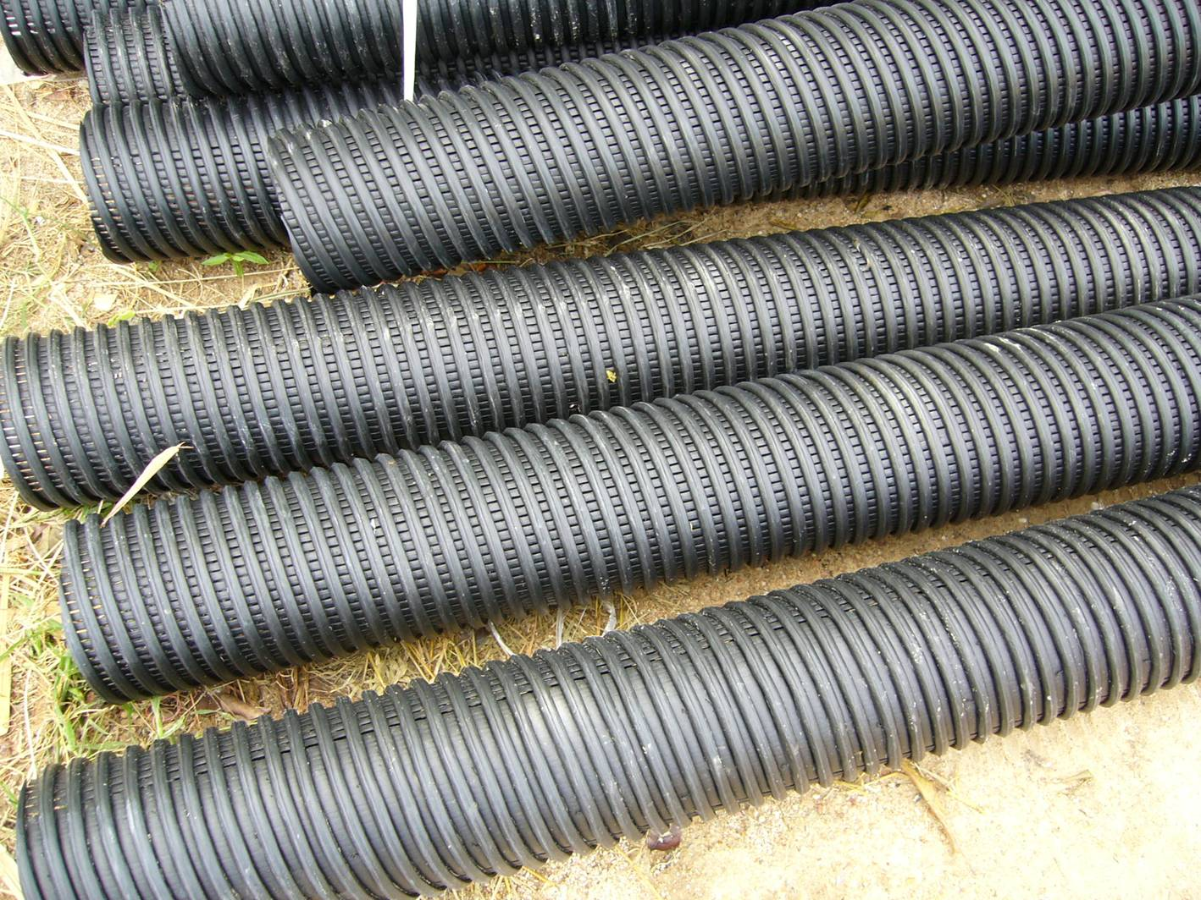

Slide 32
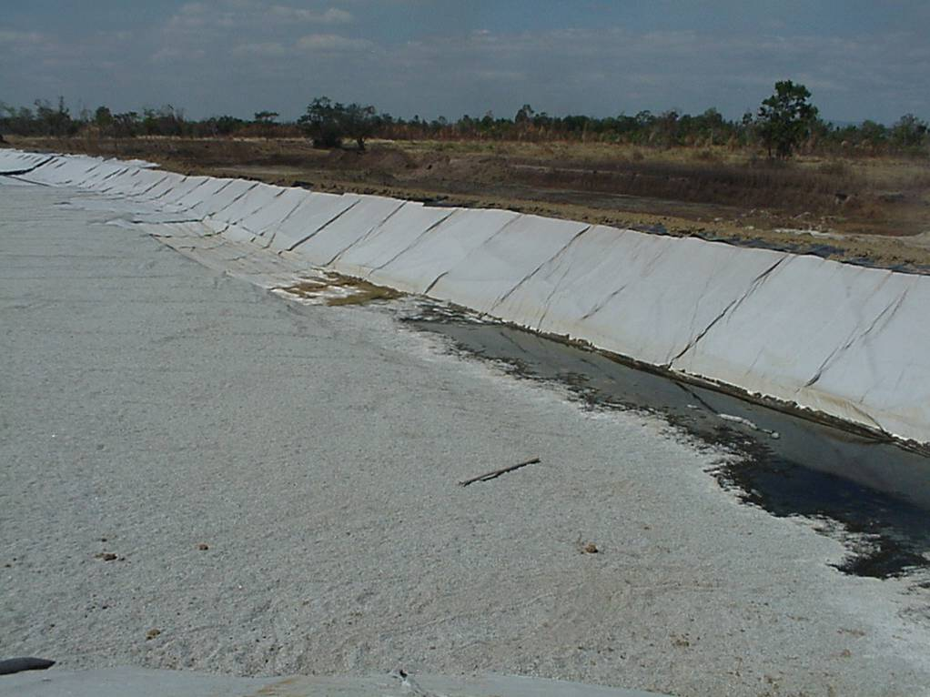
4.2.1 การออกแบบแนวท่อรวบรวมน้ำชะขยะมูลฝอย (Design of Trench and Pipe)
1) การออกแบบร่อง
การออกแบบให้การระบายน้ำมีความลาดเทไปด้านใดด้านหนึ่ง

Slide 33
ท่อ HDPE เจาะรูตามผนังท่อด้านบนสำหรับรวบรวมน้ำชะขยะมูลฝอย

Slide 34
2) ความลาดเทของร่องและท่อ (Slope of leachate trench and pipe)
การรวบรวมน้ำชะขยะมูลฝอยในหลุมฝังกลบ

Slide 35
3) การนำน้ำชะขยะมูลฝอยออกไปบำบัด
ลักษณะการวางแนวท่อรวบรวมน้ำชะขยะมูลฝอยออกจากหลุมฝังกลบต้องลากแนวท่อออกจากเขตของหลุมฝังกลบแล้วมายังบ่อพัก (Manhole) เพื่อรองรับน้ำชะขยะมูลฝอยจากแนวท่อแต่ละแนว แล้ววางท่อรวบรวมน้ำหลักขนาดใหญ่กว่าไปตามแนวขอบของหลุมฝังกลบไปจนถึงระบบบำบัดน้ำเสียหรือบริเวณบ่อพักใหญ่เพื่อสูบต่อไปบำบัด

Slide 36
การรวบรวมน้ำชะขยะมูลฝอยไปบำบัด

Slide 37
4) การล้างท่อรวบรวมน้ำชะขยะมูลฝอย (Lechate line clean-out)
ผู้ออกแบบต้องเตรียมช่องสำหรับล้างหรือทำความสะอาดแนวท่อรวบรวมน้ำชะขยะมูลฝอยในกรณีที่เกิดการอุดตันในแนวท่อหรือการบำรุงรักษารายปี การออกแบบช่องทำความสะอาดให้คงปลายท่อรวบรวมน้ำชะขยะมูลฝอยไว้สำหรับทำความสะอาดที่ปลายอีกด้านหนึ่ง หรือใส่สามทางแยกปลายท่อขึ้นไปบนพื้นดินเพื่อเป็นช่องทำความสะอาด ส่วนอีกปลายหนึ่งให้เป็นทางระบายน้ำชะขยะมูลฝอยออกไป

Slide 38
กรณีใช้ท่อ 3 ทาง ต่อเป็น Clean out

Slide 39
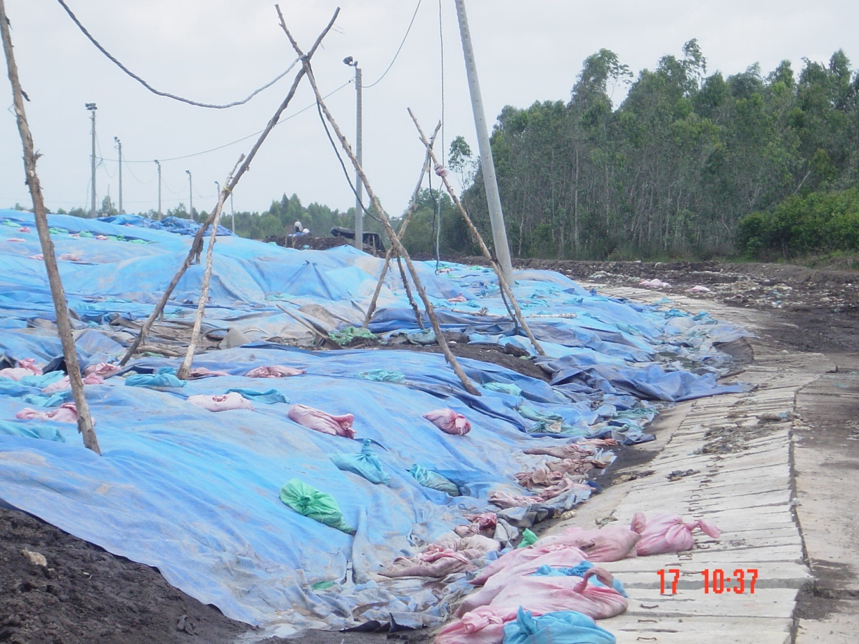
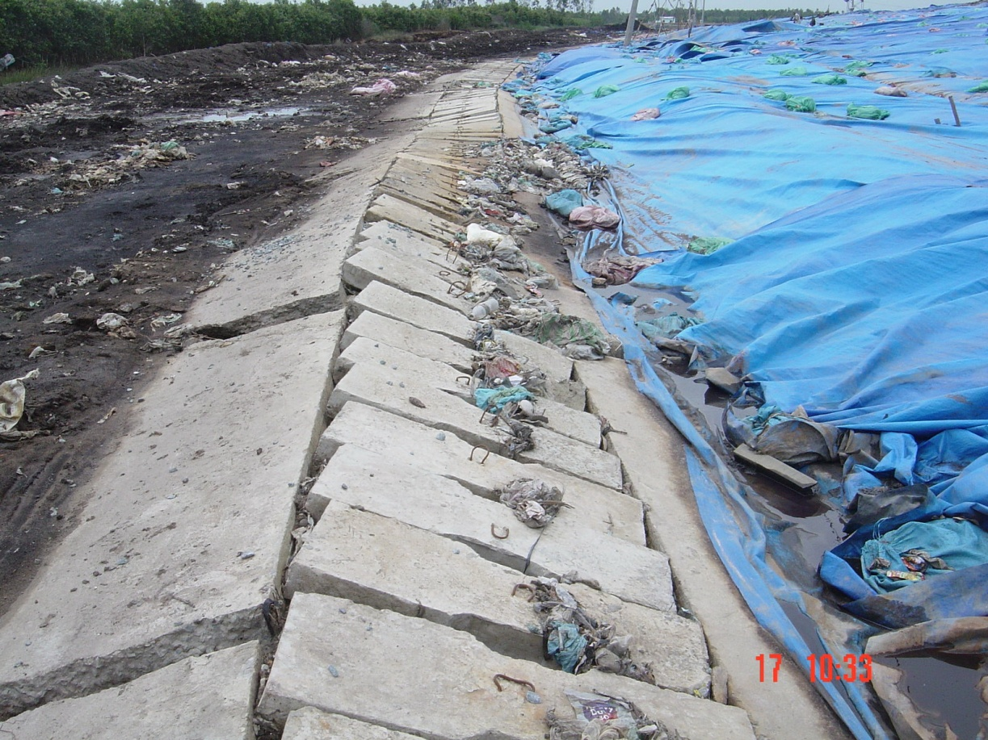
4.3 คันดิน (Berm)
วัตถุประสงค์ เพื่อกั้นหรือควบคุมขยะมูลฝอยให้อยู่ในพื้นที่ที่กำหนด
ขอบคันดินที่พังทลาย

Slide 40
ความลาดเทของคันดิน
จะต้องตรวจสอบว่าคันดินบริเวณดังกล่าวเป็นดินประเภทใด เช่น ดินเหนียวหรือดินร่วนปนทราย หรือเป็นดินลูกรังโดยที่ดินเหล่านี้มีคุณสมบัติการยึดตัวของเนื้อดินแตกต่างกัน ความลาดเทที่เหมาะสมกับดินประเภทต่าง ๆ พอสรุปได้ดังนี้
ดินเหนียว ความลาดเทคันดินตั้งแต่ 1 : 2 ขึ้นไป
ดินร่วนปนเหนียว (ดินลูกรัง) ความลาดเทคันดินตั้งแต่ 1 : 2.5 ขึ้นไป
ดินร่วนปนทราย ความลาดเทคันดินตั้งแต่ 1 : 3 ขึ้นไป

Slide 41
ความลาดเทของคันดิน
ก) ลักษณะการพังทลายของคันดิน
ข) การคงตัวของคันดินด้วยความลาดที่เหมาะสม
ความลาดชันกับการพังทลายของดิน

Slide 42
ความลาดเทของกองขยะมูลฝอย
ความลาดเทของกองขยะมูลฝอย
ความลาดเทของกองขยะมูลฝอยกรณีที่ก่อคันดินล้อมรอบ
การก่อสร้างคันดินรอบหลุมฝังกลบเป็นชั้นๆ

Slide 43
4.4 การระบายน้ำผิวดิน (Surface Water Drainage)
วัตถุประสงค์ เพื่อป้องกันหลุมฝังกลบพังทลายขณะทำงานและเป็นการลดปริมาณน้ำชะขยะที่ต้องนำไปบำบัด และป้องกันน้ำท่วมบริเวณสถานีฝังกลบ

Slide 44
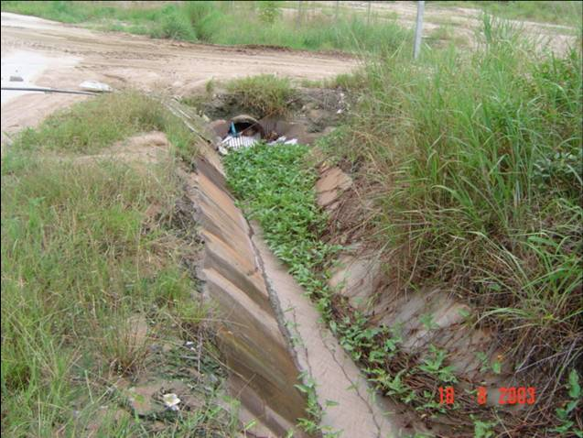
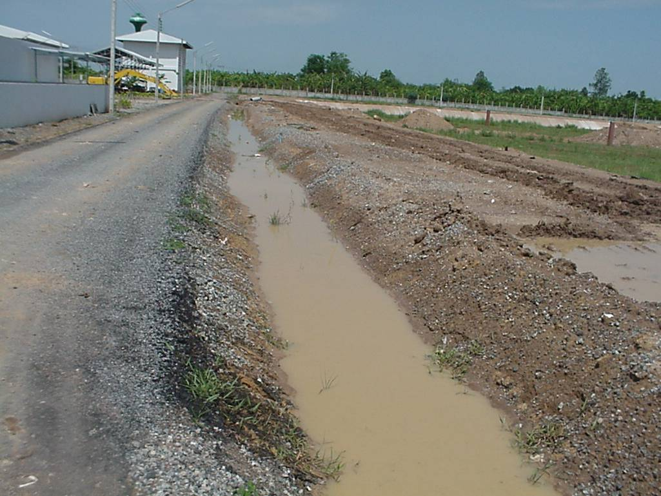
รางระบายน้ำที่เป็นรางดิน
รางระบายน้ำที่ดาดคอนกรีต

Slide 45
4.5 การกลบทับขยะมูลฝอย (Landfill Cover)
4.5.1 การกลบทับรายวัน หมายถึง การกลบมูลฝอยด้วยวัสดุกลบทับในแต่ละวันเมื่อทำการฝังกลบมูลฝอยเสร็จสิ้น เพื่อ
- ป้องกันมูลฝอยที่ฝังกลบแล้วปลิวเพราะแรงลมพัดพาไป
- ป้องกันกลิ่นที่เกิดจากกองมูลฝอย
- ป้องกันแมลงวันและนกที่เข้ามาหาอาหารบริเวณกองมูลฝอย

Slide 46
มีลักษณะเป็นการปูวัสดุกลบทับ เช่น ดินทับลงไปบนขยะมูลฝอยที่ผ่านการบดอัดแล้วในแต่ละวันตามช่องหรือเขตที่ถูกกำหนดไว้ในแต่ละวัน (cell) ดินชุดดังกล่าวจะคลุมขยะมูลฝอยจนมิดและไม่ส่งกลิ่นเหม็นหรือทำให้มีแมลงวันมาตอม ความหนาของชั้นดินกำหนดให้หนา 20-30 เซนติเมตร ตามความเหมาะสมของแหล่งวัสดุ อย่างไรก็ตามหากผู้ออกแบบเลือกที่จะใช้แผ่นพลาสติก HDPE หรือจะเป็นผืนขนาดใหญ่ที่สามารถครอบคลุมพื้นที่ฝังกลบ (cell) ของมูลฝอยที่ถูกบดอัดเรียบร้อยแล้วเมื่อจะทำงานต่อในวัน ต่อมาให้เปิดพลาสติกออกมาม้วนเก็บไว้ก่อนจึงนำมูลฝอยใส่เข้าไปในช่องหรือพื้นที่ที่เตรียมไว้ (cell)

Slide 47
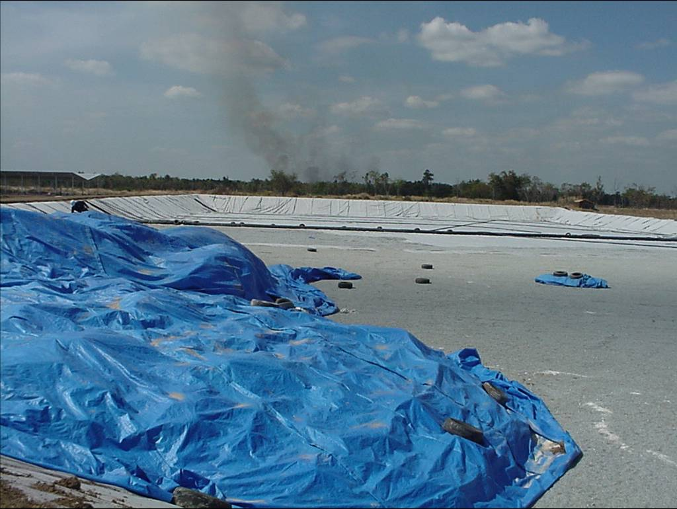
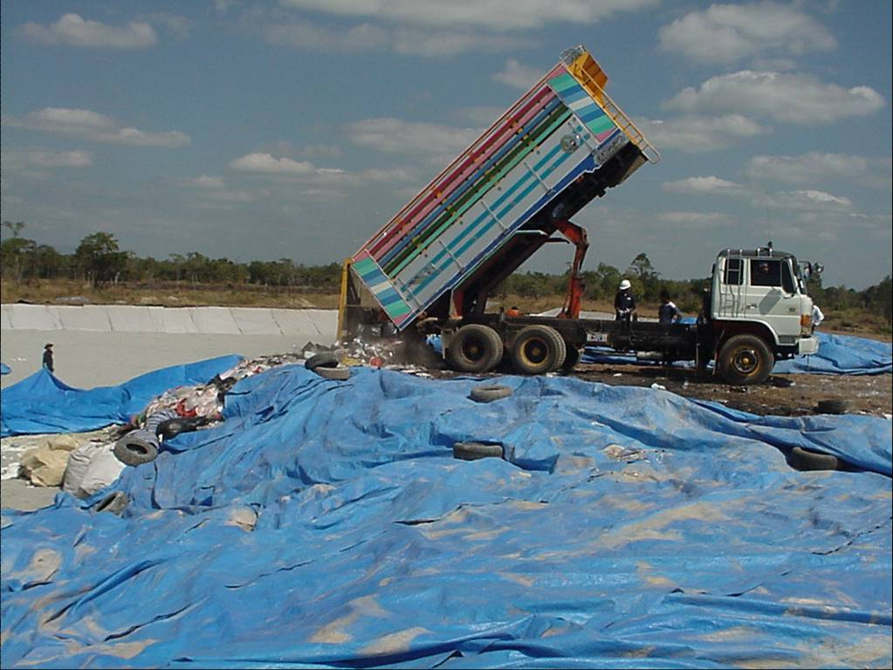
การใช้พลาสติกปิดคลุมขยะมูลฝอย

Slide 48
4.5.2 การกลบทับระหว่างชั้นมูลฝอย หมายถึง เป็นการกลบทับมูลฝอยระหว่างชั้นฝังกลบ (Lift) เพื่อ
- ป้องกันไม่ให้น้ำฝนไหลเข้าหลุมฝังกลบ
- ป้องกันไฟไหม้หลุมฝังกลบ
วัสดุใช้กลบมูลฝอยระหว่างชั้น ส่วนใหญ่ใช้ดินเป็นตัวกลบทับเพราะจะทำการบดอัดง่ายกว่าการใช้วัสดุอื่น ดินที่ใช้ถ้าเป็นดินเดิมต้องกองเตรียมไว้หรือต้องหาจากแหล่งอื่นมาทดแทน

Slide 49
4.5.3 การกลบทับชั้นสุดท้าย
มีวัตถุประสงค์ เพื่อ
- ป้องกันน้ำฝนไหลเข้าหลุมฝังกลบ
- ลดการเกิดน้ำชะมูลฝอย
- ปรับสภาพหลุมฝังกลบภายหลังกองมูลฝอยเต็มเพื่อปรับภูมิทัศน์
- ป้องกันการระบายของแก๊ส
วัสดุที่ใช้ในการกลบทับชั้นสุดท้าย ประกอบด้วยวัสดุหลายชนิดที่มีวัตถุประสงค์ในการทำงานแตกต่างกัน อันได้แก่
- ดินเหนียว เพื่อป้องกันน้ำฝนซึมลงในหลุมฝังกลบ
- ดินเดิมหรือหน้าดินเพื่อปลูกหญ้าหรือพืชคลุมดิน ซึ่งเป็นวัสดุที่ใช้พื้นฐาน

Slide 50
ลักษณะการกลบทับ
- กรณีแบบดั้งเดิม
การกลบทับขยะมูลฝอยชั้นสุดท้ายแบบดั้งเดิม

Slide 51
- กรณีแบบใหม่
Geotextile
การกลบทับหลุมฝังกลบขยะมูลฝอยชั้นสุดท้ายแบบใหม่

Slide 52
4.6 ระบบระบายก๊าซจากหลุมฝังกลบ (Gas Venting System)
วัตถุประสงค์ เพื่อระบายก๊าซที่เกิดภายในหลุมฝังกลบออกสู่บรรยากาศ ไม่ให้เกิดการสะสมจนเกิดการลุกไหม้ภายในบริเวณหลุมฝังกลบ
ส่วนประกอบ | ร้อยละ (โดยปริมาตรแห้ง)
มีเทน | 45-60
คาร์บอนไดออกไซด์ | 40-60
ไนโตรเจน | 2-5
ออกซิเจน | 0.1-1.0
ซัลไฟด์, ไดซัลไฟด์, เมอร์แคพแทน และอื่นๆ | 0-1.0
แอมโมเนีย | 0.1-1.0
ไฮโดรเจน | 0-0.2
คาร์บอนมอนอกไซด์ | 0-0.2
ส่วนประกอบเล็กน้อยอื่นๆ | 0.01-0.06

Slide 53
สมการของการย่อยสลายแบบไร้อากาศ (Anaerobic digestion)
Organic Matter+H₂O กากจากการย่อยสลาย+CH₄+CO₂+
(CHONS) H₂O+NH₃+ก๊าซอื่นๆ + ความร้อน
จุลินทรีย์
การเกิดก๊าซจากหลุมฝังกลบ

Slide 54
ประเภทของระบบระบายก๊าซ
1) การระบายก๊าซตามธรรมชาติ
ระบบระบายก๊าซมีเทนแบบตามธรรมชาติ

Slide 55
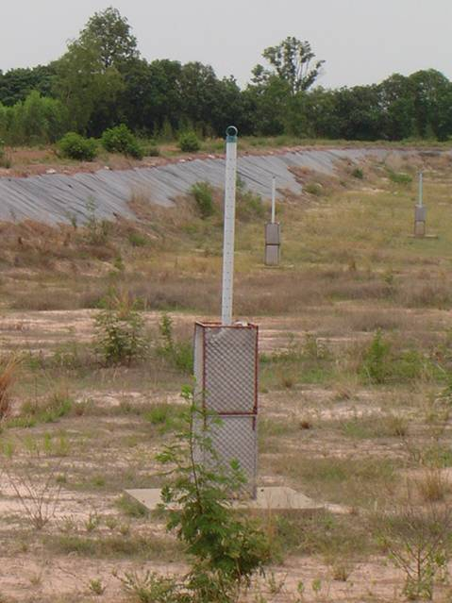
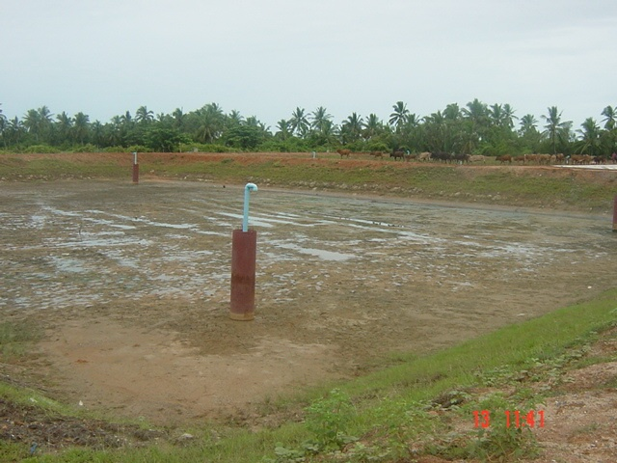
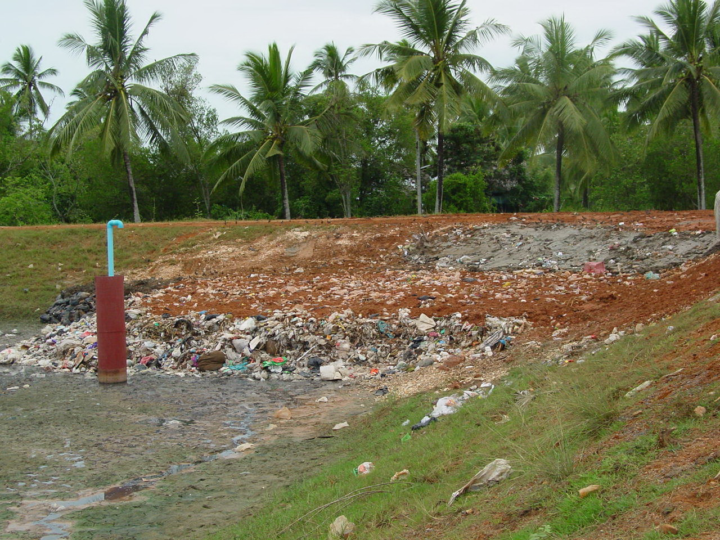
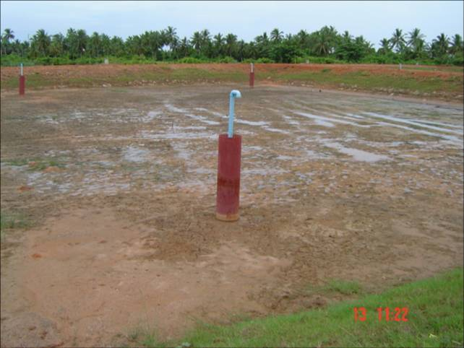
ระบบระบายก๊าซมีเทนแบบตามธรรมชาติ

Slide 56
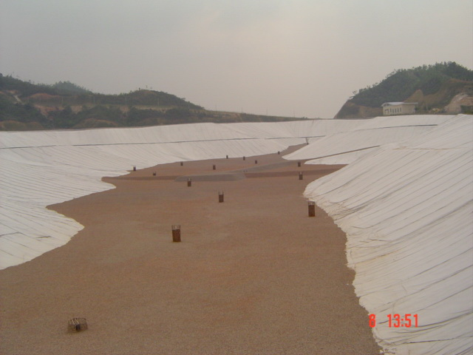

Slide 57
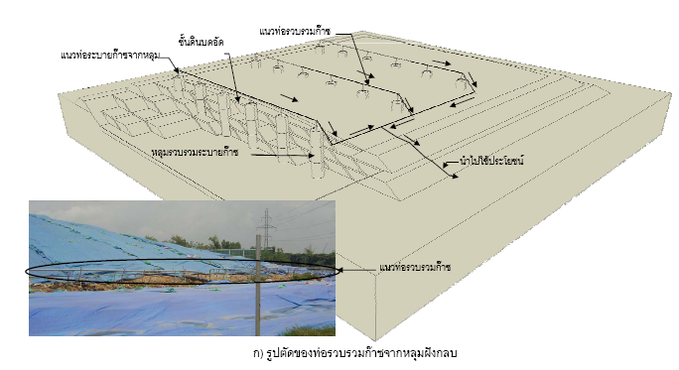
2) การระบายก๊าซแบบอาศัยแรงดูด

Slide 60
การวางท่อรวบรวมก๊าซในแนวราบ

Slide 61
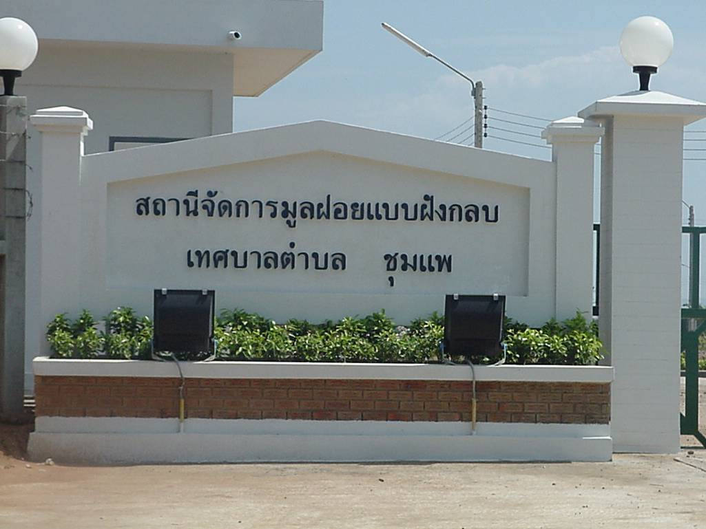
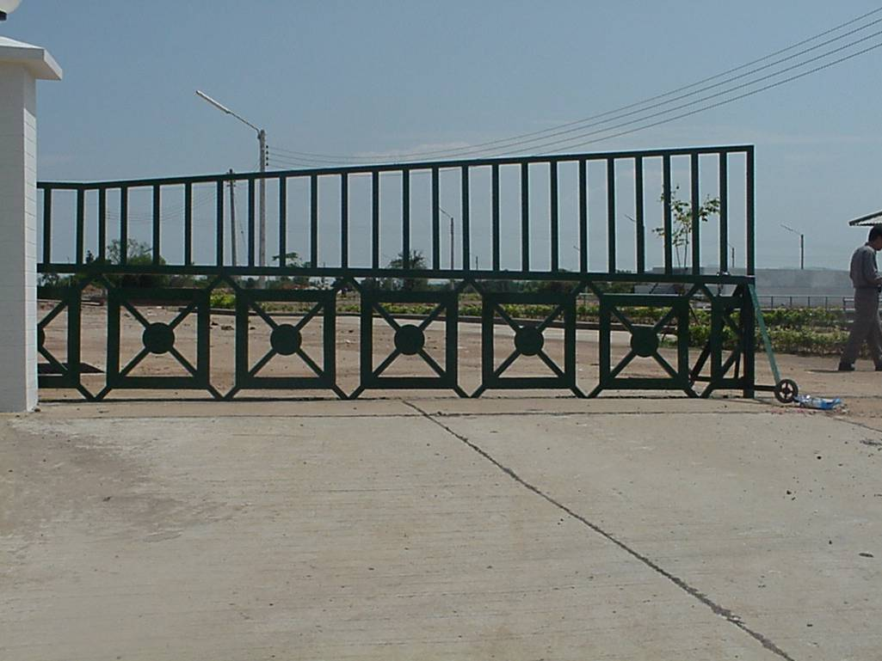
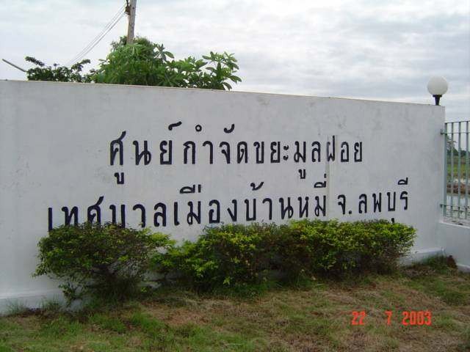
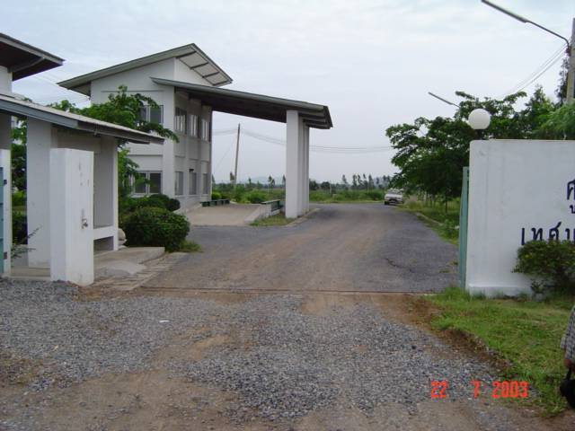
4.7 สิ่งอำนวยความสะดวกอื่นๆ (Site Facilities)
4.7.1 ประตูทางเข้าและป้ายแสดงความเป็นเจ้าของ

Slide 62
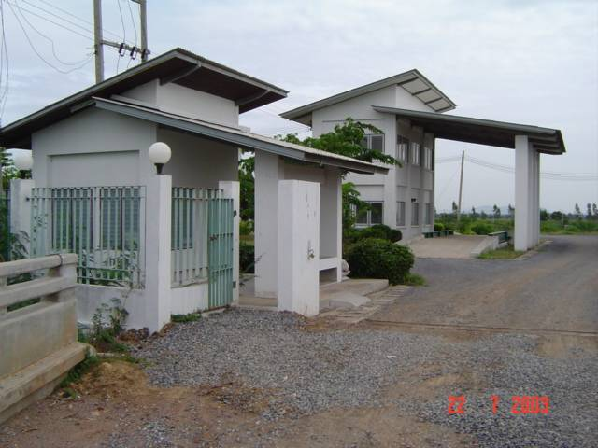
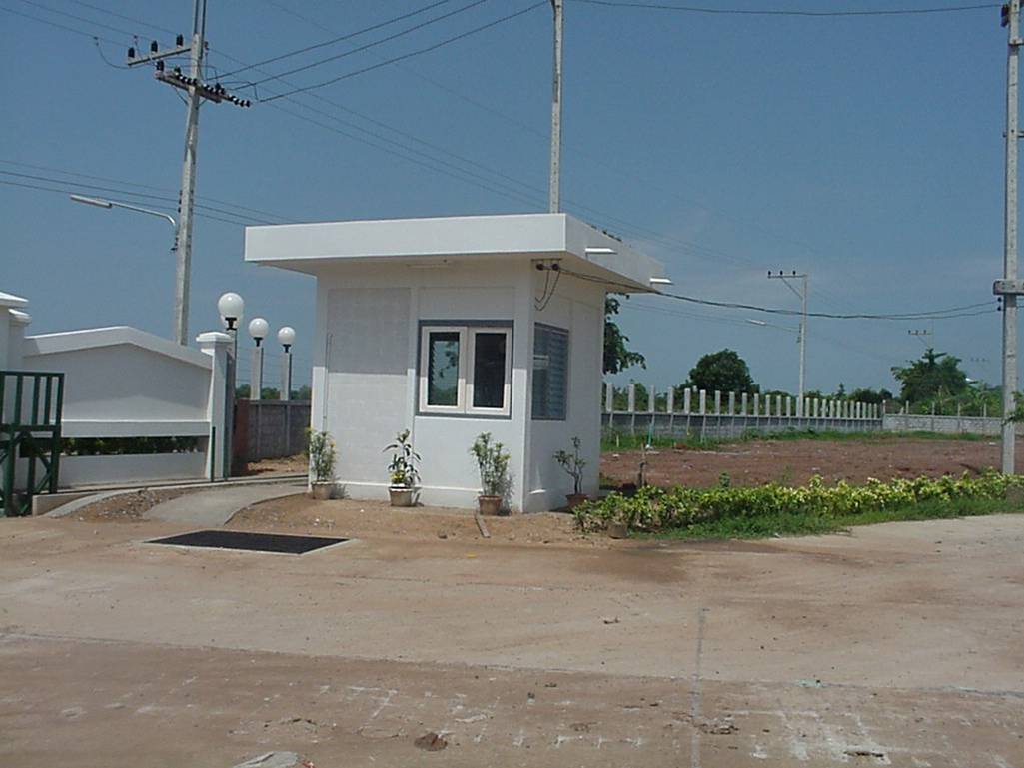

Slide 63
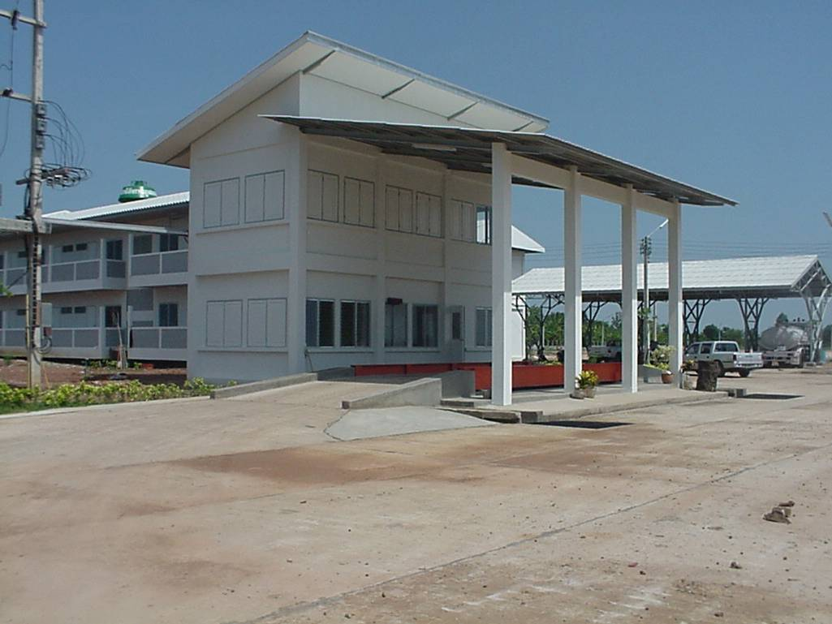
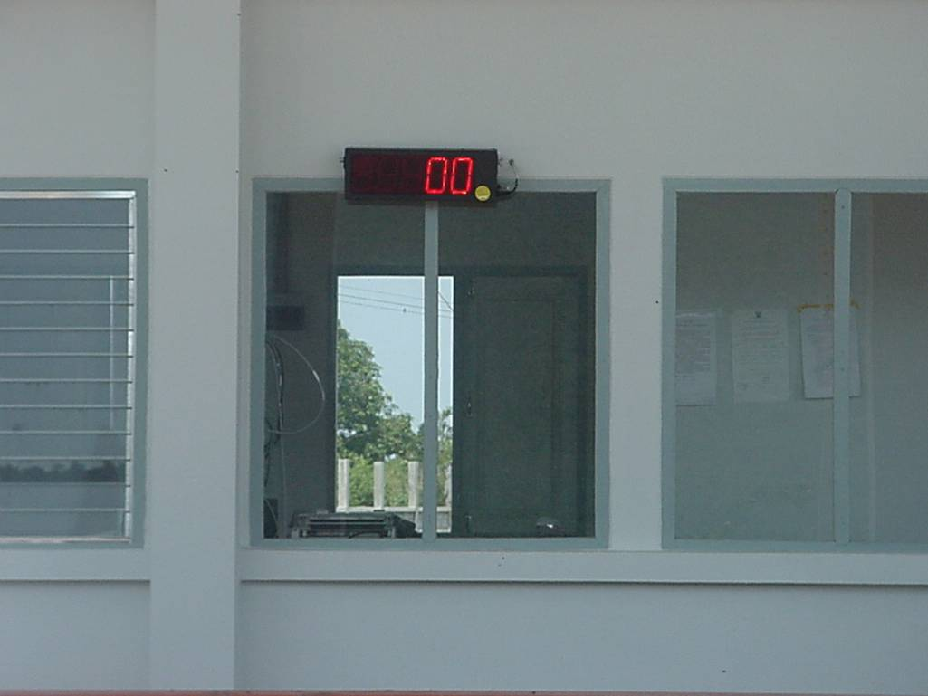
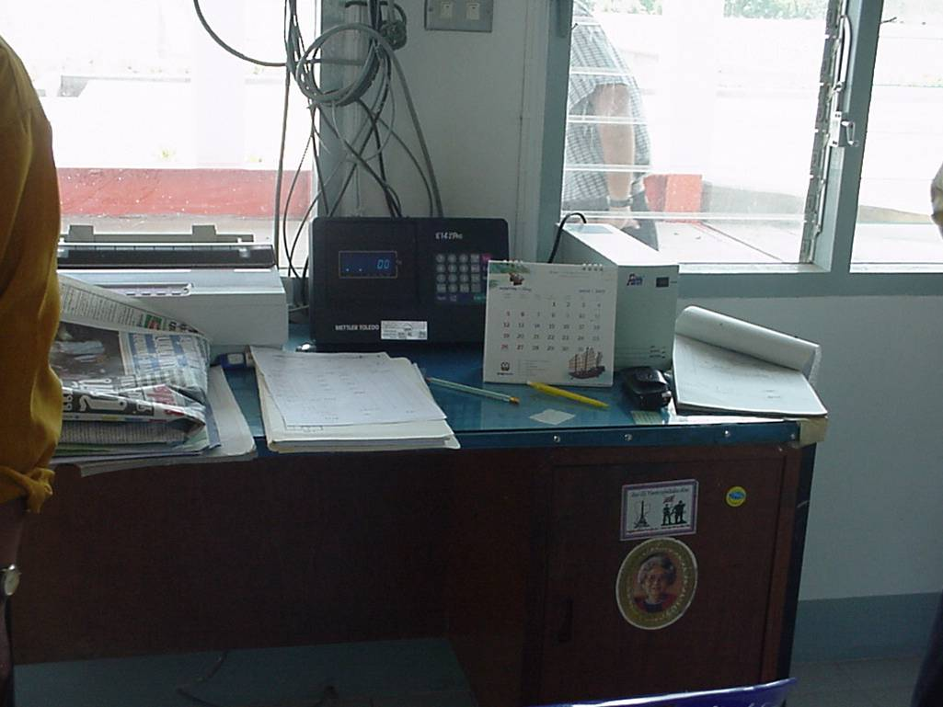
4.7.2 เครื่องชั่ง

Slide 64
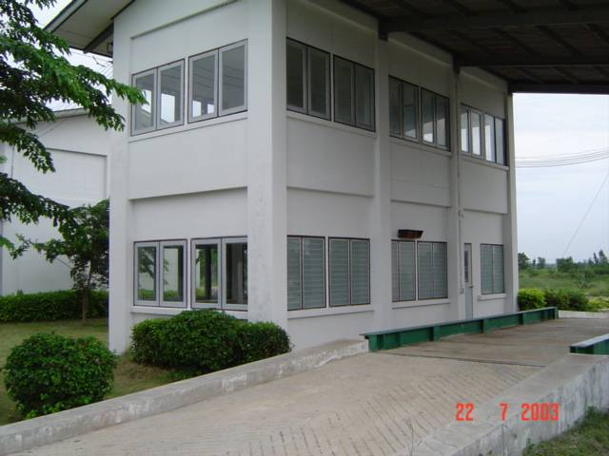
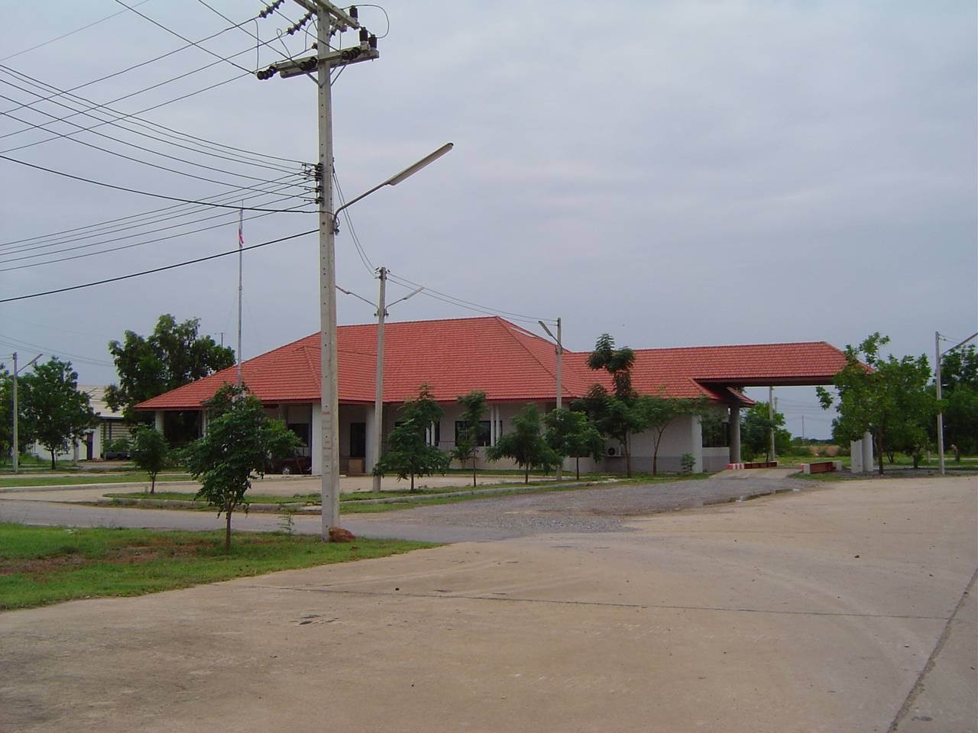
4.7.3 อาคารสำนักงาน

Slide 65
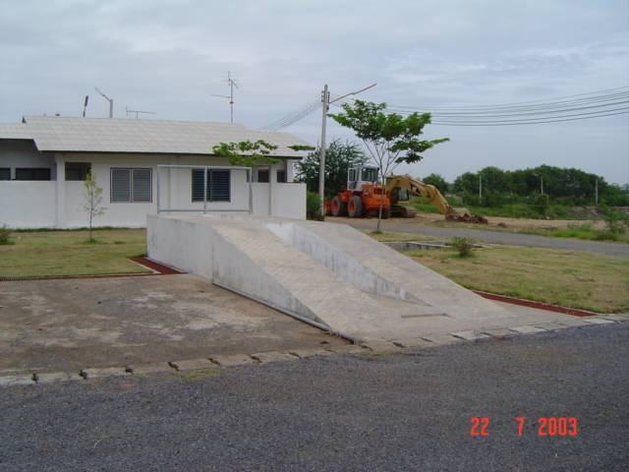
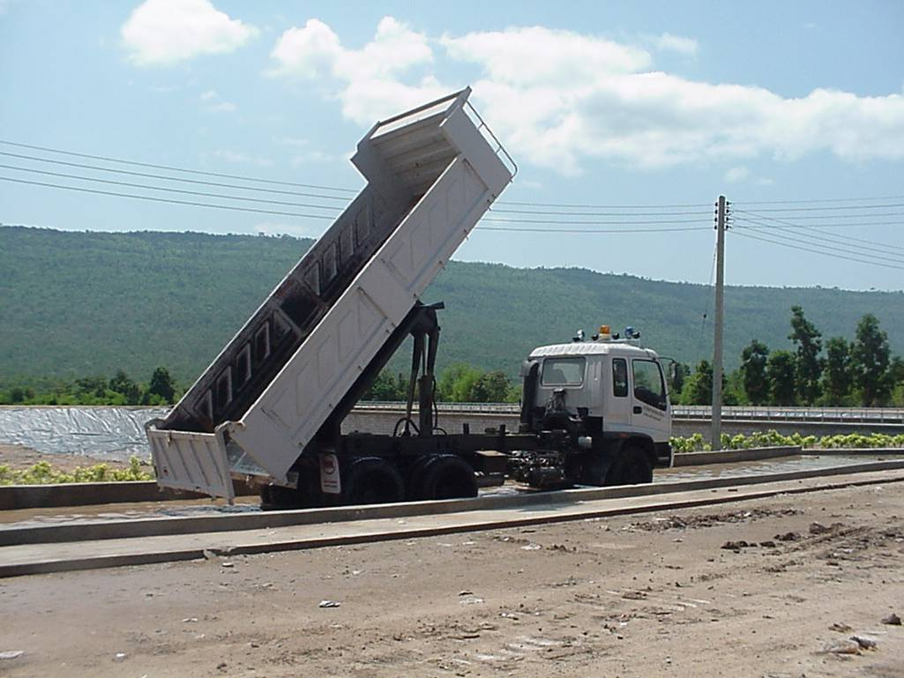
4.7.4 ที่ล้างล้อรถ

Slide 66
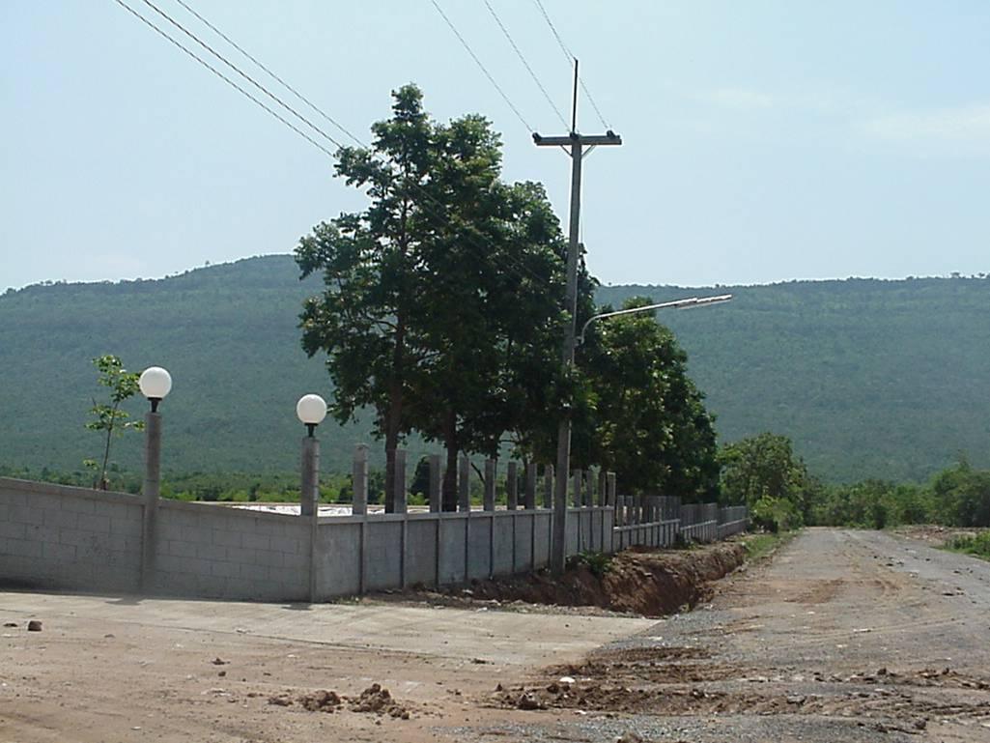
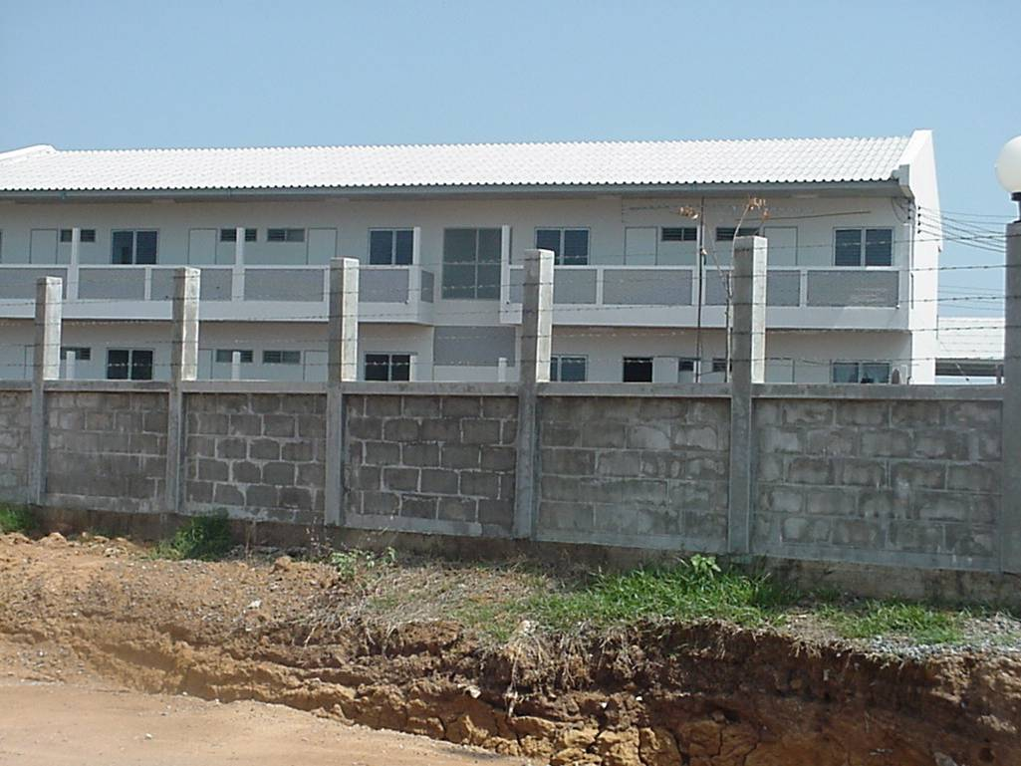
4.7.5 รั้วล้อมรอบสถานี

Slide 67
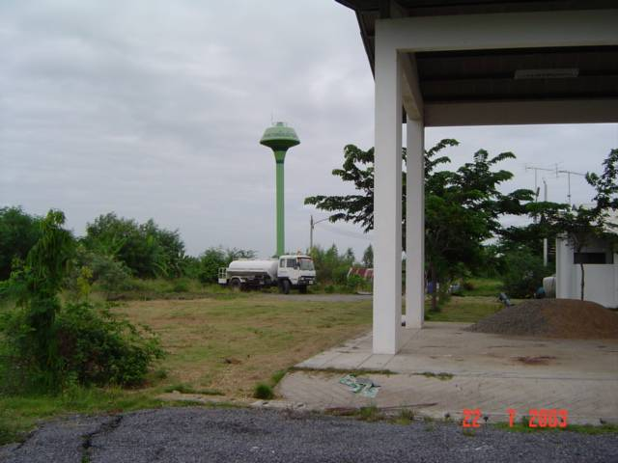
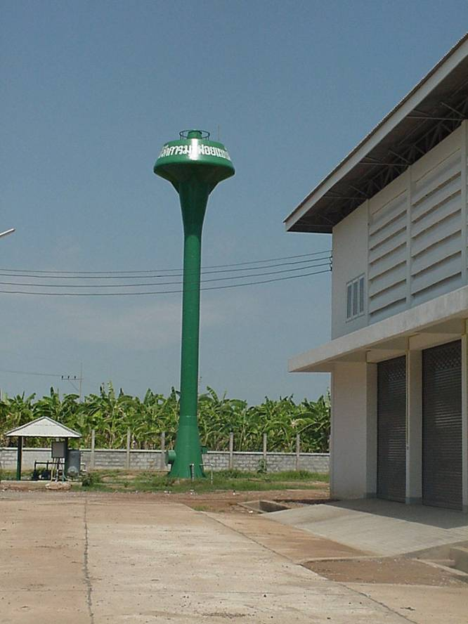
4.7.6 ระบบน้ำสะอาด

Slide 68
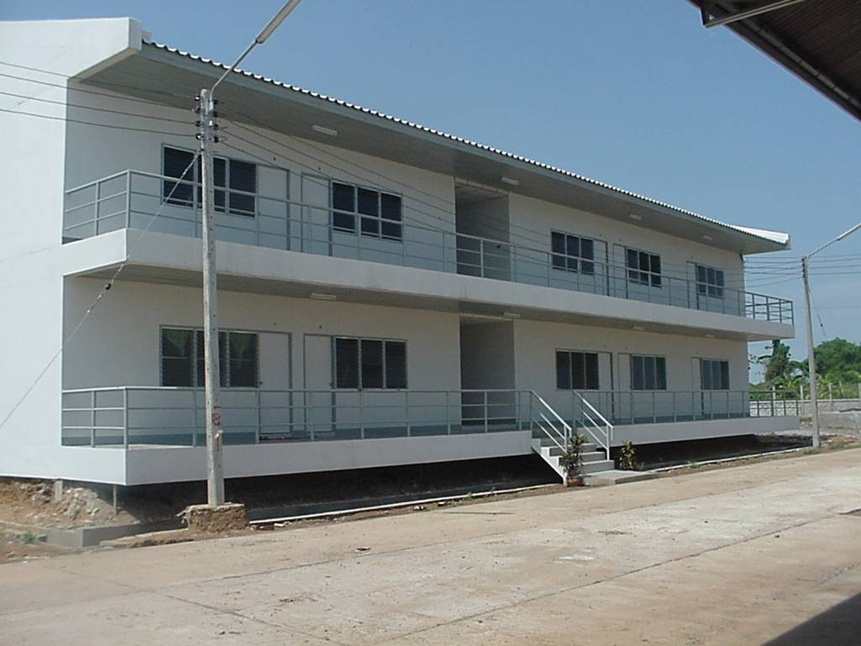
4.7.7 อาคารพักอาศัย

Slide 69
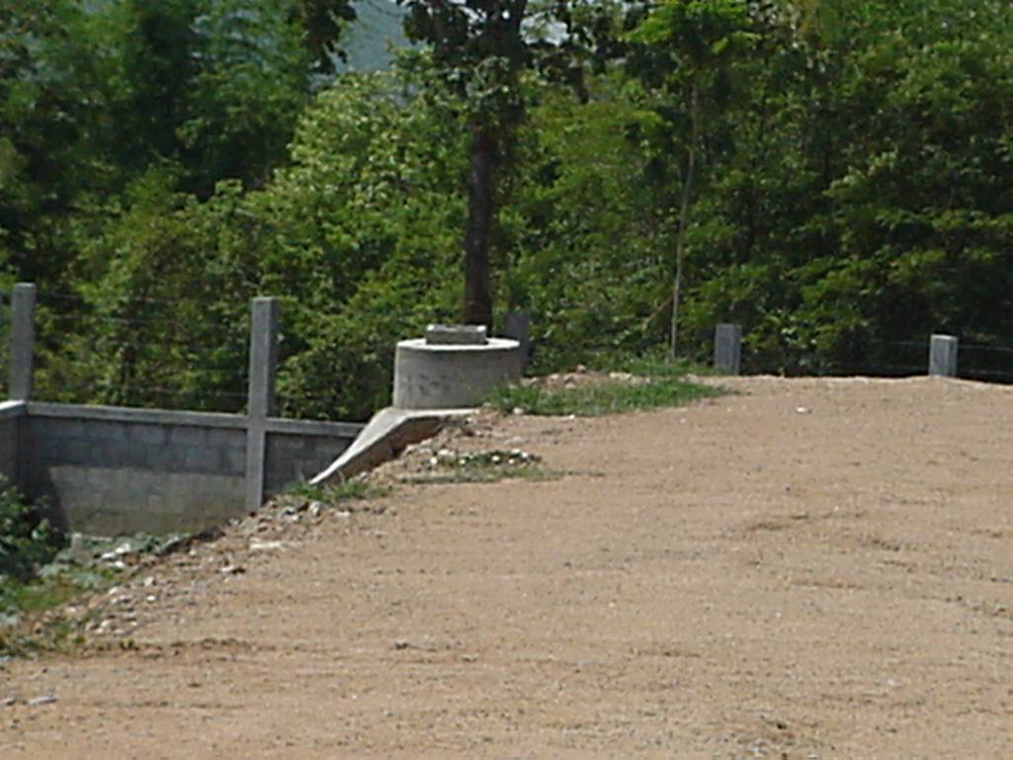
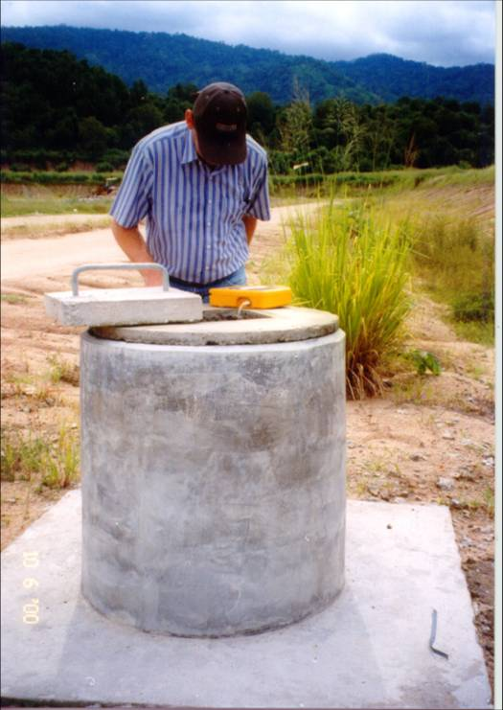
4.7.8 บ่อสังเกตการณ์น้ำใต้ดิน

Slide 70
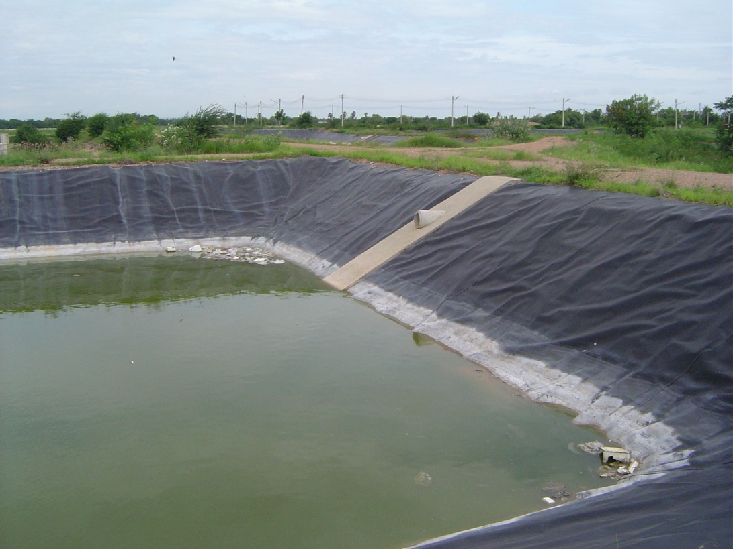
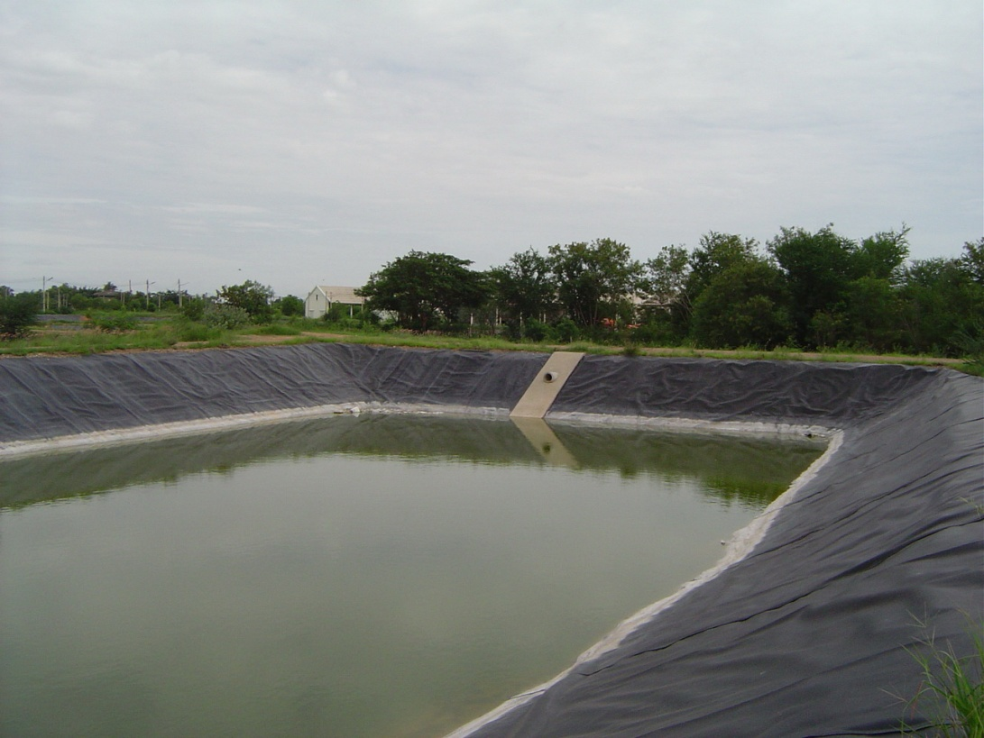
4.7.9 ระบบบำบัดน้ำเสีย

Slide 71
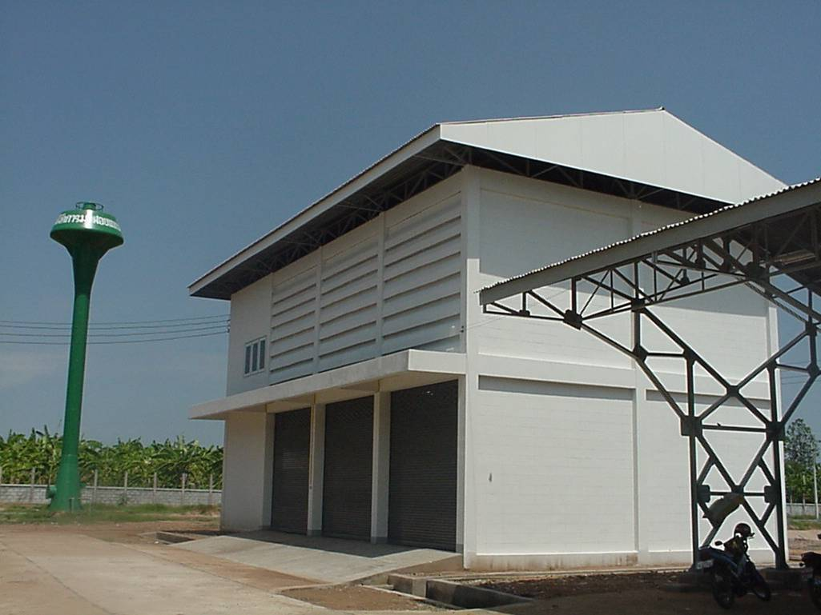
4.7.10 อาคารซ่อมบำรุง

Slide 72
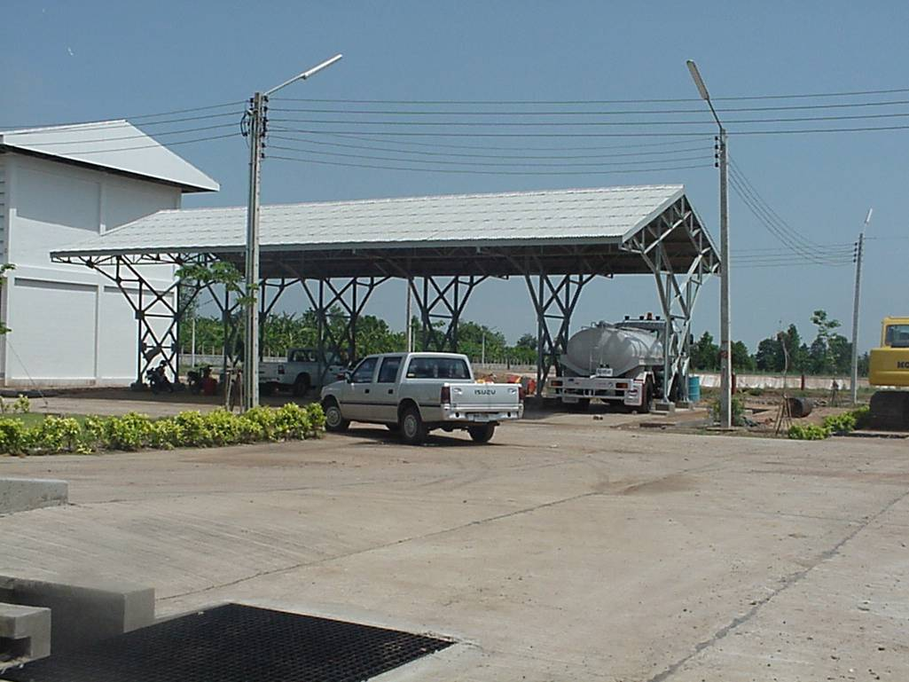
4.7.11 อาคารจอดรถและเครื่องจักรกล

Slide 73


4.7.12 การจัดภูมิทัศน์

Slide 74
4.8 การปิดดำเนินการฝังกลบ (Landfill Site Closure)
4.8.1 ระบบการปิดหลุมฝังกลบ
1) ความลาดชันของชั้นขยะมูลฝอยชั้นสุดท้าย โดยให้ความลาดเทอยู่ในช่วง 3%-5%
2) ความลาดชันชั้นสุดท้ายของหน้าดิน (Top soil) ที่เป็นการปิดชั้นสุดท้ายของหลุมฝังกลบที่สมบูรณ์ ความลาดเทจะต้องอยู่ในช่วง 3%-5% เช่นเดียวกับชั้นขยะมูลฝอยที่ฝังกลบเป็นชั้นสุดท้าย ซึ่งความหนาของชั้นดินจะมีความหนา 50-60 ซม.
3) การติดตั้งท่อระบายก๊าซที่ปล่อยให้ก๊าซระบายออกจากหลุมฝังกลบพร้อมอุปกรณ์การป้องกันน้ำฝนไหลกับคืนไปในหลุม
4) การออกแบบภูมิทัศน์รอบๆ หลุมฝังกลบ

Slide 75

การต่อท่อระบายก๊าซมีเทน

Slide 76

การปลูกพืชคลุมดิน

Slide 77


การปลูกไม้ยืนต้นรอบหลุมฝังกลบ

Slide 78
4.8.2 ระยะหลังจากการปิดฝังกลบแล้ว (Post-Closure Phasing)
ประเด็นที่ต้องดำเนินการดูแลรักษา
1) การระบายน้ำจากหลุมฝังกลบ
2) การรวบรวมน้ำชะขยะมูลฝอยไปบำบัด
3) การระบายก๊าซจากหลุมฝังกลบ
4) การป้องกันการกัดเซาะหน้าดินบริเวณบนสุดของหลุมฝังกลบและด้านข้างของหลุมฝังกลบด้วย
5) การดูแลรักษาหญ้าและต้นไม้ที่ปลูกไว้
6) การติดตามตรวจสอบน้ำผิวดินและใต้ดินโดยเฉพาะในประเด็นคุณภาพน้ำ
7) การติดตามสอบถามประชาชนที่อยู่ใกล้เคียงถึงผลกระทบต่อประชาชนเพื่อหาทางแก้ไขหรือบรรเทาให้ลดลง

Slide 79
5. การควบคุมขยะมูลฝอยให้อยู่ในบริเวณที่ทำการฝังกลบ

Slide 80



แนวรั้วโปร่ง
แนวรั้วโปร่ง
แนวรั้วโปร่ง
การติดตั้งรั้ว

Slide 81
6. การป้องกันไฟไหม้ (Fire Prevention)
สาเหตุของการเกิดไฟไหม้
- การติดไฟเองของก๊าซมีเทน (Methane gas)
- การระเบิดหรือติดไฟของวัตถุไวไฟที่ถูกนำมาฝังกลบ
- การติดไฟจากก้นบุหรี่ของเจ้าหน้าที่ในบริเวณหน้างาน
การติดไฟสามารถแบ่งออกได้เป็น 2 แบบ คือ
- การติดไฟบริเวณผิวหน้า
- การติดไฟในระดับลึกลงไปในก้นหลุม

Slide 82
6.1 การติดไฟบริเวณผิวหน้า
การติดไฟบริเวณผิวหน้า (Surface fires) มีสาเหตุมาจากการติดไฟของวัตถุไวไฟหรือไฟจากก้นบุหรี่ การดับไฟแบบนี้สามารถดับได้ง่าย ซึ่งอาจใช้น้ำดับเพลิง วัสดุกลบทับประเภทดินหรือสารเคมีสำหรับดับเพลิงได้
6.2 การติดไฟในระดับลึกลงไปในก้นหลุม
การติดไฟในระดับลึกลงไปในก้นหลุม (Deep-seated fires) เป็นการติดไฟของก๊าซมีเทนเป็นส่วนใหญ่ กล่าวคือ เมื่อก๊าซมีเทนเกิดสะสมกันมากภายในหลุมฝังกลบขยะมูลฝอยที่มีความเข้มข้นตั้งแต่ 15% ขึ้นไป จะสามารถติดไฟได้ในสภาพอากาศที่ร้อนและแห้งซึ่งจะติดไฟและฝังตัวอยู่ในกองขยะมูลฝอย ลักษณะนี้จะดับได้ยาก ต้องขุดและใช้น้ำดับหรือใช้สารเคมีดับเพลิงในจุดที่เกิดไฟให้มากที่สุด

Slide 83
การป้องกันไฟ ผู้รับผิดชอบควรจัดหาและเตรียมการดังต่อไปนี้
1) จัดหาอุปกรณ์ระงับไฟให้เกิดเฉพาะบริเวณ ไม่ให้ขยายเป็นวงกว้าง (Fire breaks)
2) ห้ามนำขยะมูลฝอยประเภทที่เป็นเชื้อไฟจำนวนมากเข้ามาฝังกลบ เช่น โฟม กระดาษ พลาสติก แต่หากจำเป็นต้องนำเข้ามากำจัด ต้องระมัดระวังเป็นพิเศษ
3) ห้ามสูบบุหรี่บริเวณหน้างาน
4) บดอัดขยะมูลฝอยให้แน่นมากที่สุดเท่าที่สามารถดำเนินการได้ เพื่อไม่ให้มีพื้นที่ว่างให้มีการสะสมของก๊าซมีเทนในหลุมฝังกลบ

Slide 84
นอกจากนี้ต้องจัดเตรียมอุปกรณ์ในการผจญเพลิงที่พร้อมใช้งานได้ทันที ได้แก่
1) น้ำดับเพลิงจากระบบน้ำประปาหรือจากรถบรรทุกน้ำ
2) อุปกรณ์ดับเพลิงแบบหิ้วประเภทสารเคมีที่เหมาะสมกับลักษณะของการเกิดไฟ
3) ชุดผจญเพลิงของเจ้าหน้าที่ที่จะเข้าไปดับเพลิง
4) การใช้สารเคมีดับเพลิง หากมีความจำเป็น

Slide 85

ขอบคุณครับ

